Slide 1
C程序设计
2026年9月
物理26级
Notes:
▶ 第 1 张 · 封面（课程名 + 2026年9月 + 物理26级）
各位同学早上好，欢迎选这门课。屏幕上这行字就是咱们这学期的全部名分：C 程序设计，2026 年 9 月，物理 26 级。第一课我不急着翻课本——先把两件事说清楚：这门课在你们培养方案里占什么位置、期末成绩怎么算出来。这两件事听明白了，后面一学期心里都有底。

Slide 2
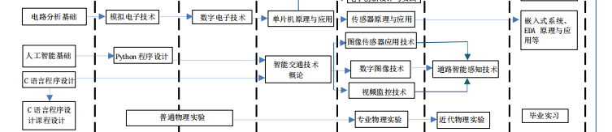
C语言在人才培养方案中地位
Notes:
▶ 第 2 张 · C 语言在人才培养方案中地位
先看这张表。你们以后要学的程序设计类课程、要用的数据处理工具，几乎每一门都往下数一层能数到这节课——它就是那种'开课时不觉得重要、后面门门依赖它'的课。培养方案里给它定的学时和学分都写在表上，我念一遍关键的两个数：总学时六十四，理论实验各半。

Slide 3
本专业必选课，总学时为64（32+32）
内容一共9部分：
1章 程序设计和C语言、
2章 算法--程序的灵魂、
3章 最简单的C程序设计、
4章 选择结构程序设计、
5章 循环结构程序设计、
6章 利用数组处理批量数据、
7章 用函数实现模块化程序设计、
8-9章 C语言指针学习以及结构体等
Notes:
▶ 第 3 张 · 课程内容九个部分 + 64 学时（32+32）
整本书切成九块：第一章带你们进门，第二章讲算法——程序脑子里的路数，第三章开始真正动手写最简单的程序，第四、五章让程序学会拐弯和重复，第六章用数组批量处理数据，第七章用函数把程序拆件，第八第九章是指针和结构体——这两章是 C 语言的真功夫，也是后面专业课最常回头看的地方。学时六十四，理论三十二、实验三十二，一人一机从头敲。

Slide 4
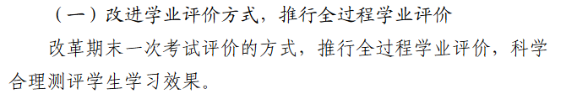
《C语言程序设计》教学改革重点：
评价与考核 | 考核项目 |  | 评分方式
 | 平时考核（30%） | 课堂表现（30%） | 回答问题、听讲和互动程度
 |  | 随堂测试（20%） | 雨课堂上课答题评分
 |  | 课后作业（20%） | 根据作业评分标准评分
 |  | 实验报告（15%） | 根据实验报告评分
 |  | 小组演示（15%） | 根据实验项目讲解情况，结合学生完成质量进行评分
 | 单元测试（20%） | 四次阶段性测试 | 百分制，比重各为25%
 | 期末考核（50%） | 知识应用性试卷 | 对期末考试试卷进行评分
Notes:
▶ 第 4 张 · 评价与考核（平时 30% + 期末 50% + 其余构成）
看这张考核表，别被格子唬住，抓三个重点。第一，平时占三成：里头又分课堂表现、随堂测试、课后作业、实验报告、小组演示、单元测试六小项——也就是说平时分不是'老师印象分'，每一项都有出处。第二，随堂测试走雨课堂，上课答题直接计分，四次单元测试各占四分之一，手机拿来是答题的，不是抢红包的。第三，期末五成，闭卷，考的是知识应用不是死背。这张表大家拍个照，学期末对账用。

Slide 5
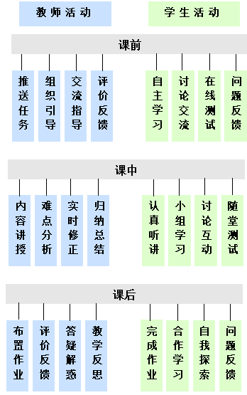
《C语言程序设计》教学改革重点：
（1）课堂表现评分标准 | 得分
能够很好地完成线上学习任务；不旷课，有事要请假；能够踊跃回答课堂教学问题，回答问题准确率较高，能够积极融入各项课堂教学环节课堂活动时表现积极回答问题积极且答案准确。能够积极参与讨论，积极发言，有完整的发言提纲记录，观点新颖正确，有团队意识。 | 90-100分
能够很好地完成线上学习任务；出勤率在90%以上，有事要请假；能够比较认真听讲，在回答课堂教学问题时会出现一定错误，但能够参与各项课堂教学环节；能够比较积极参与讨论，积极发言，有比较完整的发言提纲记录，观点新颖正确，有团队意识。 | 80～90分
出勤率偏低，请假次数较多,或无故旷课2次；能够较好地完成线上学习任务；很少主动回答课堂教学问题，回答问题时错误较多；很少参与讨论，发言不积极，观点不准确，有团队意识。 | 60～80分
出勤率低，无故旷课3次及以上；听课不认真，回答问题不积极，答案不准确。课堂听讲很不认真，不记笔记，交头接耳或上课使用手机；不参与课堂讨论。 | 0～60分
Notes:
▶ 第 5 张 · 课堂表现评分标准（四档）
课堂表现的评分标准直接印在屏上，四档。最高档：不旷课、踊跃回答且答案准、讨论有提纲有团队意识——九十往上。往下依次是参与了但答不太准、出勤和参与都低、最后是旷课加上课不管干什么的零到六十档。我给一句大实话：这是全课程最便宜的分——站起来答，答错了顶多掉一档；不答，才真的掉出及格区。所以待会儿我提问，别低头，低头没用，我看得见。

Slide 6
《C语言程序设计》教学改革重点：
（2）作业评分标准 | 得分
能够按时提交作业（实验报告），作业认真仔细，正确率高，且能主动归纳总结知识点； | 90-100分
能够按时提交每次作业，正确率比较高； | 80～90分
漏交或迟交作业（三至四次），作业不认真，错题率高； | 60～80分
经常漏交或迟交作业次数（四次以上），作业不认真，错题率高； | 0～60分
（3）课堂测验（阶段测验或章节测验）
依据教学进度安排，随堂对学习效果进行随堂测验，同时根据课程阶段性学习测评需要进行阶段测验或章节测试（4次）。依据所制定测验参考答案及评分标准进行评阅，并根据学生完成质量进行评价与反馈。
（4）期中考核
针对半个学期所学知识进行一次考核，依据所制定测验参考答案及评分标准进行评阅，并根据学生完成质量进行评价与反馈。
（5）课程论文（非标准答案考核）
依据课程内容，提供相关论文题目，学生查阅文献及资料，撰写论文，根据学生完成质量进行评价与反馈。
3.期末考核评价及标准
期末考试以闭卷形式进行，根据教学大纲出题，卷面总分100分。试题中包含10分左右的非标准答案题目，以思维导图、结合材料论述等形式考核。教师根据评分标准流水阅卷，审核后给出学生考试成绩。
Notes:
▶ 第 6 张 · 作业评分标准 + 测验/期中/论文/期末说明
作业四档：按时交、认真、正确率高、还能主动归纳总结的，九十往上；按时交但正确率一般的，八十到九十；漏交迟交三到四次的，掉到六十分段；经常不交的，零到六十。注意关键词是按时——这门课迟交比错交扣得狠。另外两处特别说：测验和期中按参考答案流水评阅；期末卷面里还留了十来个分的非标准答案题——思维导图、结合材料论述那种，搜题软件帮不了你，帮你的只有真懂。

Slide 7
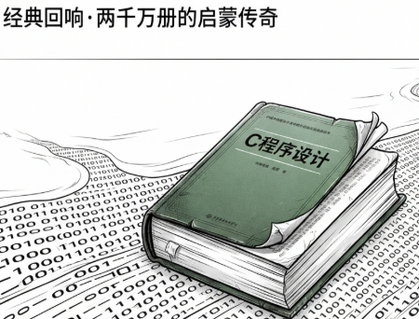
两千万册的绿皮书，几代程序员的拓荒路
新闻来源：
纪念《C程序设计(第六版)》新书发布会在京举行
来源：中国日报网
2026-07-0114:16
Notes:
▶ 第 7 张 · 新闻：《C程序设计(第六版)》新书发布（两千万册绿皮书）
看这条新闻：纪念《C 程序设计》第六版新书发布会在北京举行，中国日报网，今年七月。画面里这本绿皮书，累计发行两千万册——什么概念，好几代程序员是揣着它入的行，作者谭浩强。提醒一句：你们手上是第六版，比前几版新增了 C11、C23 这些新标准的介绍，别找学长要十年前的旧笔记，版本对不上坑的是自己。

Slide 8
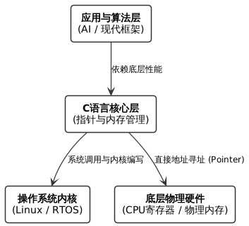
要做“造车人”，不做“纯司机”
Notes:
▶ 第 8 张 · 要做"造车人"，不做"纯司机"
这张片子就一句话：要做造车人，不做纯司机。现在写程序，调个库、拼个接口，谁都能把车开起来——这是司机。但车发动机怎么响的、变速箱怎么咬合的，一概不知——车坏在半路就只能等拖。咱们物理系不一样：你们以后写的程序，是要贴着自己的仪器、自己的算法、自己那台跑得满头大汗的计算机去的。等拖车的人写不好控制程序。

Slide 9
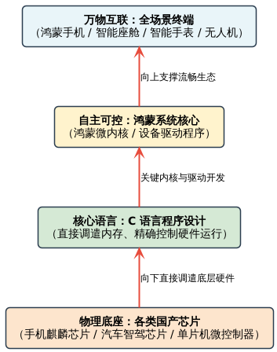
做鸿蒙背后的造车人：为什么核心系统离不开C语言？
Notes:
▶ 第 9 张 · 做鸿蒙背后的造车人：为什么核心系统离不开 C 语言
为什么核心系统离不开 C？你看鸿蒙、Linux、Windows，最底下那层内核代码，C 语言写的占绝对大头。道理不神秘：操作系统要直接指挥硬件——内存哪个格子给谁、CPU 这一拍干哪件事——这种活既要离硬件足够近，又不能完全用 0 和 1 去写，C 正好卡在中间。上层的应用语言十年一换、 trendy 得很，可这一层二十年没换过主人。这就是这门课存在的理由。

Slide 10
第1章 程序设计和C语言
1.0 导入课题
1.1 什么是计算机程序
1.2 什么是计算机语言
1.3 C语言的发展及其特点
1.4 最简单的C语言程序
1.5 运行C程序的步骤与方法
1.6 程序设计的任务
Notes:
▶ 第 10 张 · 第 1 章目录（1.0 导入课题 ~ 1.6 程序设计的任务）
本章目录七个小目，我念你们对着课本把章标题也圈了：1.0 导入课题，1.1 什么是计算机程序，1.2 什么是计算机语言，1.3 C 语言的发展及其特点，1.4 最简单的 C 语言程序，1.5 运行 C 程序的步骤与方法，1.6 程序设计的任务。路线很清楚：前面四站全是铺垫，到 1.4 你们第一次看到完整的 C 程序长什么样，那是本章后面要反复回来的地方。

Slide 11
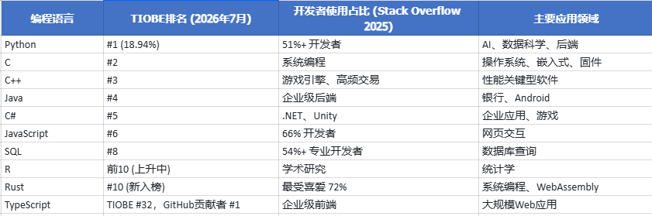
导入课题：2. C语言的地位
2026年7月的编程语言排行榜如下
Notes:
▶ 第 11 张 · 导入课题：C 语言的地位（2026年7月排行榜）
导入课题，就看这一张排行榜——2026 年 7 月的。每年都有人说 C 过气了，你们自己看它掉没掉。先猜一把：现在第几？【等学生答】指屏幕：名次比大多数人的直觉靠前。为什么会这样？因为排行榜数的是'有多少活代码在跑'，而世界上跑得最久的那批代码——操作系统、数据库、嵌入式、编译器本身——底座全是 C。新语言在楼顶上开花，C 在地基里承重。

Slide 12
1.1 什么是计算机程序
p1
程序：一组计算机能识别和执行的指令
只要让计算机执行这个程序，计算机就会自动地、有条不紊地进行工作
计算机的一切操作都是由程序控制的，离开程序，计算机将一事无成。
Notes:
▶ 第 12 张 · 1.1 什么是计算机程序（一组指令 / p1）
翻到课本第一页，第一句话就是本章第一个定义，圈出来：程序——一组计算机能识别和执行的指令。三个词都不能少。'一组'：不是一条指令，是一串，有先后。'能识别、能执行'：这是人写不出来直接跑的东西——它得讲计算机的母语。定义后面还有半句狠话：计算机的一切操作都由程序控制，离开程序，它一事无成——再贵的电脑，没程序就是一块发热的铁。顺手辨个疑：菜谱算不算程序？像——也是一组步骤；差在哪？【等学生答】执行者不对，菜谱是人执行的，人看得懂'少许盐'，计算机看不懂——它要的是精确到它能识别的指令。

Slide 13
1.2 什么是计算机语言
计算机语言：人和计算机交流信息的、计算机和人都能识别的语言
计算机语言发展阶段：
  机器语言（由0和1组成的指令）
  符号语言（用英文字母和数字表示指令）
  高级语言（接近于人的自然语言和数学语言）
    面向过程的语言
    （非结构化的语言、结构化语言）
    面向对象的语言
低级语言
Notes:
▶ 第 13 张 · 1.2 什么是计算机语言（三阶段 + 定义）
计算机语言，课本定义：人和计算机交流信息的、计算机和人都能识别的语言——注意'都能识别'四个字，翻译官的本职。它的发展走了三个阶段：第一代机器语言，0 和 1 串成的指令，计算机的母语；第二代符号语言，用英文字母和数字给指令起小名，这叫汇编；第三代高级语言，写法接近人话和数学式子，C 就是其中之一。高级语言内部还分两支：面向过程和面向对象——C 站在面向过程这一支，先把事情一步一步捋顺了，再谈别的。

Slide 14
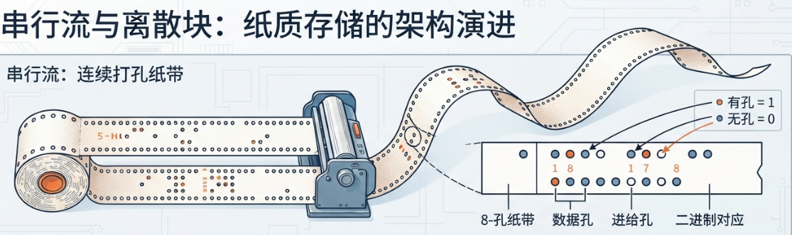
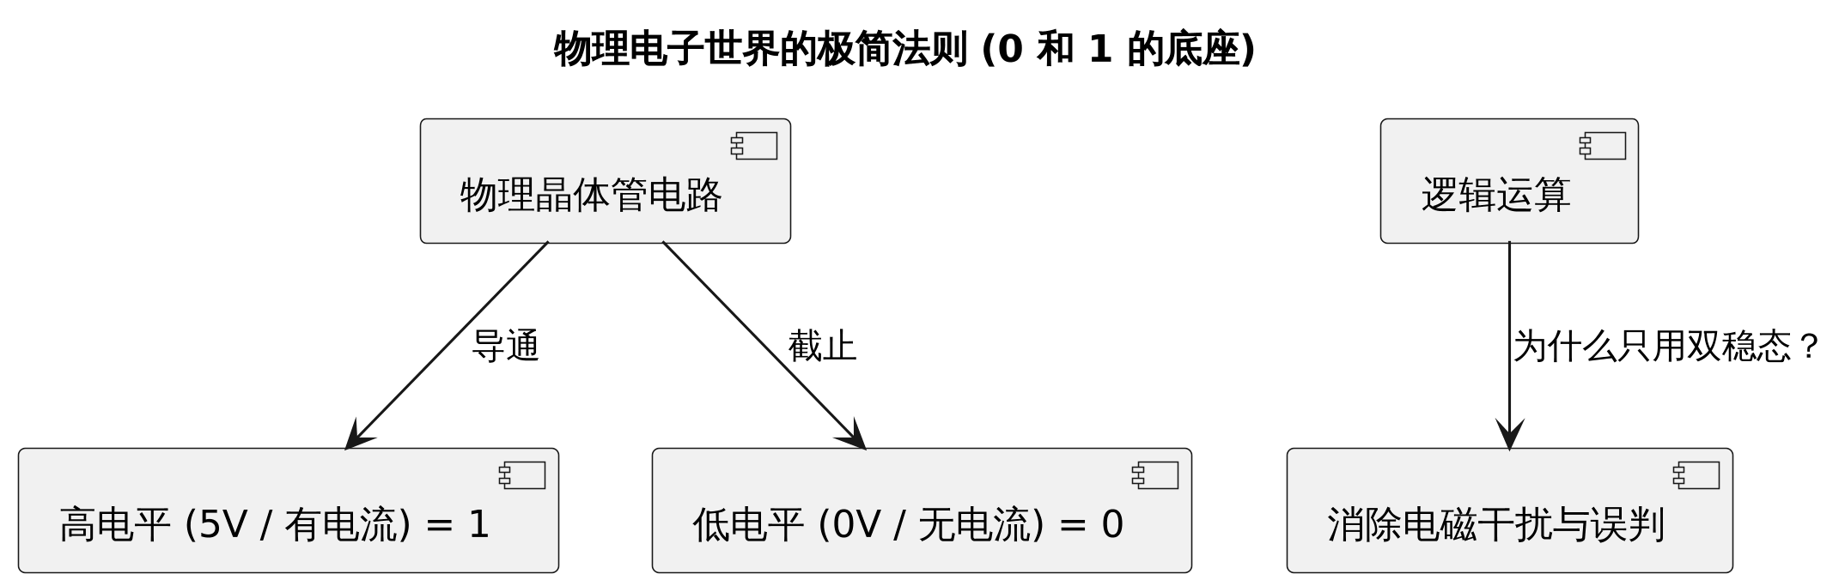
1.2 什么是计算机语言
Notes:
▶ 第 14 张 · 0 和 1 的物理底座（晶体管电平 + 双稳态 + 穿孔纸带）
前面说机器语言是 0 和 1——物理上这是个什么？看图：一只晶体管当开关，导通，输出高电平，五伏，记作 1；截止，低电平，零伏，记作 0。旁边这个问题问得好：为什么只用双稳态？三档、四档不是能存更多信息？——因为中间态一碰噪声就翻车，电磁干扰一来，'1.5 伏'到底是 1 还是 2 谁也说不准；只用两个稳态，容错余量最大。这就是用状态数换可靠性，你们模电里施密特触发器迟滞回线，同一个思想。下面这张打孔纸带是老古董：有孔是 1、无孔是 0，程序真用纸张'存'过的年代。

Slide 15
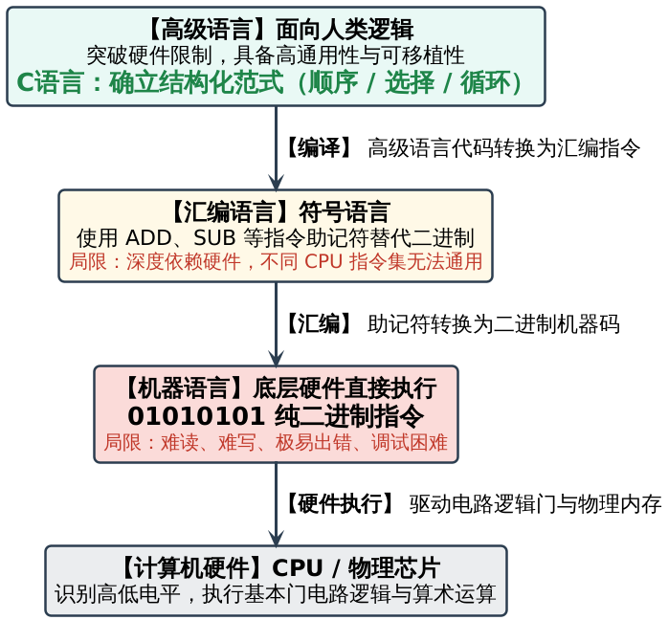
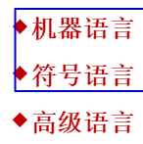
1.2 什么是计算机语言
Notes:
▶ 第 15 张 · 三代语言升级链（高级→编译→汇编→机器→硬件执行）
把刚才的话画成一条链：最顶上高级语言，面向人类逻辑，好处是通用、可移植；C 语言在这层的确立，靠的是把结构化范式钉死了——程序就允许三种写法：顺序、选择、循环，这是它给整个行业留下的规矩。往下一格'编译'，高级代码翻成汇编指令；汇编语言用 ADD、SUB 这些助记符替掉二进制，好读一点，但深度依赖 CPU 指令集，换个 CPU 就不通用；再一格'汇编'，助记符变成纯 0101；机器语言直接驱动门电路和 ALU，硬件开跑。从上到下两次翻译、一个执行。

Slide 16
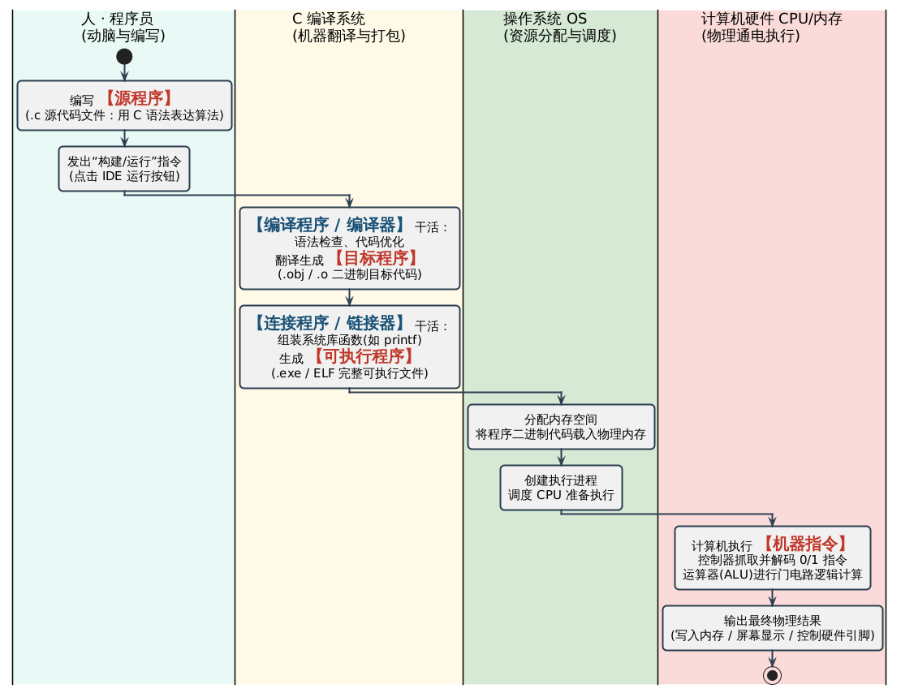
1.2 什么是计算机语言
Notes:
▶ 第 16 张 · 从源程序到运行结果（程序员/编译系统/OS/硬件 泳道图）
一张泳道图把刚才的链条落到人头上。第一条道，程序员：写 .c 源文件，动脑和打字的是人。第二条道，C 编译系统，里面两个工种：编译器干语法检查、代码优化，把源程序翻成 .obj 目标程序——注意，这时候还不能跑；链接器干组装，把你调用的 printf 这类系统库函数拼进来，生成 .exe 或者 Linux 下的 ELF——这才叫可执行程序。第三条道，操作系统：分配内存、创建进程、调度 CPU。第四条道，硬件：取指、解码、运算，最后把结果写到屏幕。记住一句话：编译是翻译，链接是组装——考试就爱在'连接'这个环节挖坑。

Slide 17
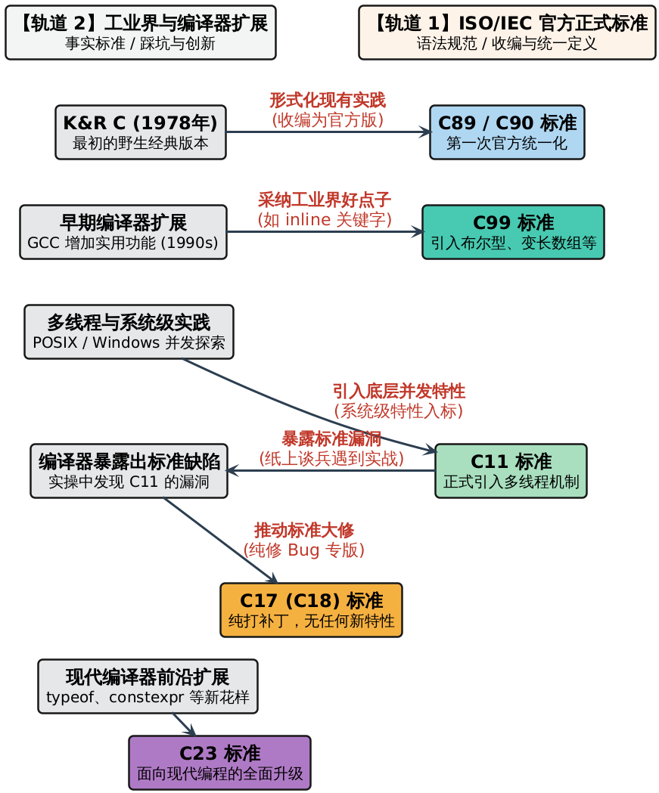
1.3 C语言的发展及其特点
Notes:
▶ 第 17 张 · 1.3 C 语言的发展及其特点（节首）
1.3，C 语言的发展及其特点。这一节安排很紧凑：先几分钟讲它的出身，再花点功夫过它的七个特点——特点这东西看着像废话，其实是后面每一章的预告。另外这一节里还有一道随堂题，看谁走神。

Slide 18
计算机只能直接运行 （ ）
单选题
5分
A
高级语言源程序
B
汇编语言源程序
C
机器语言程序
D
任何源程序
提交
Notes:
▶ 第 18 张 · 随堂题①（计算机只能直接运行？雨课堂单选 5分）
随堂第一题，雨课堂签到答题，单选五分：计算机只能直接运行——A 高级语言源程序，B 汇编语言源程序，C 机器语言程序，D 任何源程序。三十秒，答完点提交。【等答题约30秒】答案 C。A 和 B 都要先经过翻译——一个编译一个汇编才轮得到机器；D 更是想都别想。这题就是第 16 张那条链的抽查。对了的说明刚才听进去了，没对的去把那条链再看一眼。

Slide 19
1.3 C语言的发展及其特点
最初的C语言只是为描述和实现UNIX操作系统提供一种工作语言而设计的。
Notes:
▶ 第 19 张 · C 的出身：为 UNIX 而生
C 语言最初的任务只有一个：给 UNIX 操作系统提供一种工作语言。没有改变世界的宏愿，就是贝尔实验室那几位工程师嫌汇编写系统太痛苦，需要一门'离硬件近、又不用天天数 0 和 1'的语言——C 就是这么出生的。有意思的在这儿：它是个工具出身，先干活后成名，跟很多冲着'重新定义编程'去的语言路线完全相反——越是解决具体问题的，活得越久。

Slide 20
1.3 C语言的发展及其特点
请翻到课本前言第9页
本书的叙述以C99标准为依据、新增了C11和C23标准的介绍。
对于C99遗留源码，C11适合重新跨平台开发。
目前不同软件公司提供的各C语言编译系统多数并未完全实现C99建议的功能。
本书程序基本都可在目前所用的编译系统(如VC++ 6.0，Turbo C++ 3.0,GCC)编译运行。
Notes:
▶ 第 20 张 · 以 C99 标准为依据 + C11/C23 介绍（翻课本前言第9页）
把课本翻到前言第九页，找到讲标准的那段。咱们的规矩写在这：叙述以 C99 标准为依据，同时新增 C11 和 C23 标准的介绍。为什么不是越新越好？因为现实里各家编译系统对 C99 都还没完全吃透，更别提前卫标准；但 C11、C23 你们得认识，工作以后碰到的是它们。好消息是：本书的程序在 VC++ 6.0、Turbo C++、GCC 这些编译系统下基本都能编译运行——也就是说，你在自己电脑上用哪个编译器，都不耽误跟课。

Slide 21
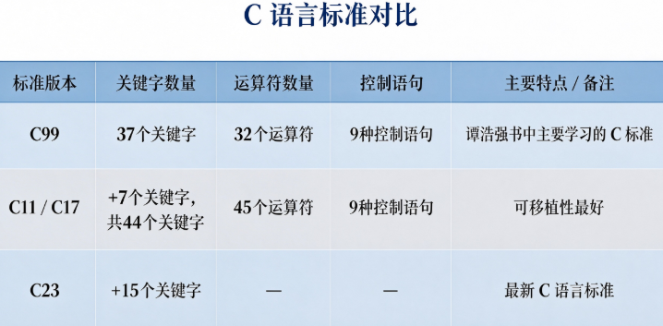
1.3 C语言的发展及其特点
请翻到课本附录B,记笔记：
“附录B 语言中的关键字 ”后面记：共59个
最下面空白处记：
Notes:
▶ 第 21 张 · 翻课本附录 B 记笔记（共 59 个关键字）
全体翻到课本最后，附录 B，'语言中的关键字'。跟着我做：标题后面记一句——共 59 个。注意，这是第六版按新标准收齐的数，网上旧资料说 32 个的，那是 C89 的老黄历。59 个关键字听着像要背一晚上——不用。真正天天见面的就那十几个，就像你们学英语，词典收五万词，日常高频就三千。

Slide 22
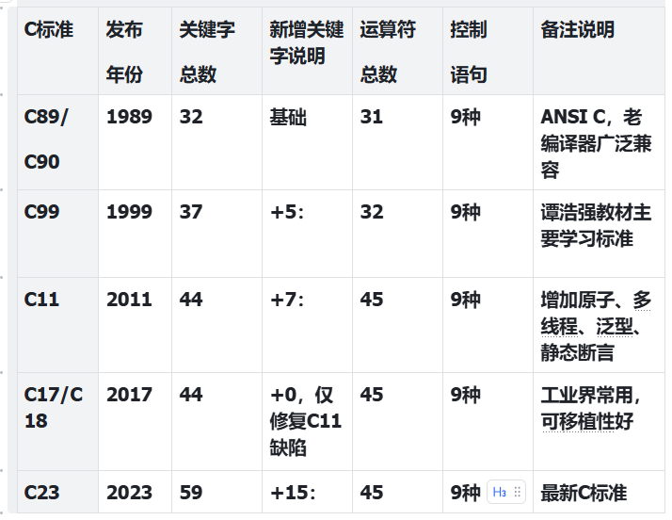
1.3节
请翻到课本附录B,记笔记：
Notes:
▶ 第 22 张 · 附录 B 笔记（1.3 节 补充指令页）
这页是给刚才那个动作收尾的：附录 B 的笔记，落在 1.3 节这个位置。没写完的现在补，写完的抬头。

Slide 23
1.3 C语言的发展及其特点
C语言的37个关键字分别为：auto、break、case、char、const、continue、default、do、double、else、enum、extern、float、for、goto、if、int、long、register、return、short、signed、sizeof、static、struct、switch、typedef、union、unsigned、void、volatile、while、inline、restrict、_Bool、_Complex、_Imaginary 。这些关键字在C语言中具有特定的含义和用途，是构成C语言程序的基本元素。就像英语除了of、the等虚词的关键词，组成了主要语言体系。
Notes:
▶ 第 23 张 · C99 的 37 个关键字全名单（英语虚词类比）
屏幕上 37 个 C99 关键字，我念一串你们感受下：auto、break、case、char、const、continue、default、do、double、else、enum、extern、float、for、goto、if、int、long……是不是有几个已经眼熟？眼熟就对了，这门课它们会反复出现。注意最后仨：_Bool、_Complex、_Imaginary，都带下划线打头——带下划线的是标准给自己留的专用通道，你写程序别起这种名。这些词是征用词，语言本身占用的，以后不能拿来当变量名——这条规矩第 3 章正式讲，今天先知道有这回事。

Slide 24
1.3 C语言的发展及其特点
在编程与算法设计的领域里，控制语句是程序逻辑构建不可或缺的部分，它们精准地控制着程序执行的路径。以下是9种控制语句以列表形式详细给出：
一、条件判断语句
1、if语句：根据条件的真假来决定是否执行特定的代码块。
2、if-else语句：在if条件不满足时，执行else后的代码块，提供两种互斥的执行路径。
3、多分支条件判断switch-case语句：根据表达式的值选择执行多个代码块中的一个，适用于多条件分支场景。
二、循环控制语句
4、for循环语句：适用于已知循环次数的情况，通过初始化、条件判断和迭代部分控制循环。
5、while循环语句：在条件为真时持续执行循环体，直至条件变为假。
6、do-while循环语句：先执行一次循环体，再判断条件，若为真则继续循环，确保循环体至少执行一次。
三、跳转控制语句
7、break语句：立即退出当前所在的循环或switch语句，不再执行后续的迭代或分支。
8、continue语句：跳过当前循环的剩余部分，直接进入下一次循环的迭代。
9、return语句：从函数中返回，并可能携带一个返回值，结束函数的执行并将控制权交还给调用者。
Notes:
▶ 第 24 张 · 9 种控制语句（条件3 + 循环3 + 跳转3）
C 的控制语句，课本给了九种，按功能分三堆。条件判断三句：if、if-else、switch-case——让程序会拐弯。循环三句：for、while、do-while——让程序会重复。跳转三句：break、continue、return——让程序会撤退和交差。声明在前：这九种今天一个都不深讲，第四、五、七章一人一章领走；现在只要求认脸，别把 do-while 和 while 的关系现在掰扯——那是第五章的重点。到这，C 的家底：出身、标准、词表、控制语句，全过完。还剩最后一块拼图——它凭什么流行五十年。

Slide 25
1.3 C语言的发展及其特点
p3
C语言主要特点：
  运算符丰富。
    有34种运算符
    把括号、赋值、强制类型转换等都作为运算符处理
    表达式类型多样化
Notes:
▶ 第 25 张 · 特点① 运算符丰富（34 种 / p3）
特点一：运算符丰富，三十四种。什么叫运算符？干加工的符号——加减乘除是，比较大小是，连括号、赋值号、强制类型转换都被算作运算符。这条'赋值号是运算符'值得多说一句：数学里的等号是个关系，两边必须相等；C 里的'='是个动作，把右边的值搬进左边的格子——它当然算运算。这个误会第 3 章会正式掰，今天先知道有这回事。运算符多，是因为 C 要加工的数据种类也多。

Slide 26
1.3 C语言的发展及其特点
p4
C语言主要特点：
  数据类型丰富。
    包括:整型、浮点型、字符型、数组类型、指针类型、结构体类型、共用体类型
    C99又扩充了复数浮点类型、超长整型(long long)、布尔类型(bool)
    指针类型数据，能用来实现各种复杂的数据结构(如链表、树、栈等)的运算。
Notes:
▶ 第 26 张 · 特点② 数据类型丰富（p4）
特点二：数据类型丰富。整型、浮点型、字符型这些基本的先列着，后面还有数组类型、指针类型、结构体类型、共用体类型；C99 又添了复数浮点、超长整型 long long、布尔 bool。链表、树、栈这些数据结构课里的花样，全靠指针类型撑起来。这条特点我教你们换个读法：这就是本课程的目录——刚才念的每个名词，对应后面某一章；今天不用懂，混个脸熟，学到那章时回想今天这页就行。

Slide 27
1.3 C语言的发展及其特点
C语言主要特点：
  具有结构化的控制语句
    如if…else语句、while语句、do…while语句、switch语句、for语句
    用函数作为程序的模块单位，便于实现程序的模块化
    C语言是完全模块化和结构化的语言
Notes:
▶ 第 27 张 · 特点③ 结构化控制语句 + 函数模块化
特点三：具有结构化的控制语句。刚才第 24 张数的那九种——if 系、循环系、跳转系——就是这条特点的实物清单。再加半句：C 用函数当程序的模块单位，大程序切成小块，每块一个函数，拼起来跑。所以课本敢下断言：C 是完全模块化和结构化的语言。

Slide 28
1.3 C语言的发展及其特点
C语言主要特点：
  语法限制不太严格，程序设计自由度大。
    对数组下标越界不做检查
    对变量的类型使用比较灵活，例如，整型量与字符型数据可以通用
    C语言允许程序编写者有较大的自由度，因此放宽了语法检查
Notes:
▶ 第 28 张 · 特点④ 语法限制不严、自由度大
特点四：语法限制不太严格，程序设计自由度大。举两个课本原例：数组下标越界，它不检查——你写了不该碰的格子，编译器一声不吭；变量类型用得灵活，整型量和字符型数据可以通用。听着像缺点？确实是把双刃剑：C 的设计哲学是'别替程序员做主'——每次数组访问都查一遍越界，性能要掉一截，它把选择权留给你，出了事也你自己扛。这话不是空谈，第六章写数组时你们会亲眼见到越界是什么现场。

Slide 29
1.3 C语言的发展及其特点
C语言主要特点：
  允许直接访问物理地址，能进行位操作，可以直接对硬件进行操作
    C语言具有高级语言的功能和低级语言的许多功能，可用来编写系统软件
    这种双重性，使它既是成功的系统描述语言，又是通用的程序设计语言
Notes:
▶ 第 29 张 · 特点⑤ 直接访问物理地址、位操作（高级+低级双身份）
特点五，C 的看家本领：允许直接访问物理地址，能进行位操作，可以直接对硬件下手。回忆第 9 张鸿蒙那张片子——核心系统为什么非 C 不可？根子就在这条：它一边有高级语言的好写，一边保留低级语言贴硬件的本事，双重身份。别的语言要么高高在上碰不到硬件，要么趴在硬件上换台机器就废；C 卡在中间，两头都够得着。而且注意——它虽然能贴硬件，却不绑定任何一款硬件。

Slide 30
1.3 C语言的发展及其特点
C语言主要特点：
  用C语言编写的程序可移植性好。
    C的编译系统简洁，很容易移植到新系统
    在新系统上运行时，可直接编译“标准链接库”中的大部分功能，不需要修改源代码
    几乎所有计算机系统都可以使用C语言
Notes:
▶ 第 30 张 · 特点⑥ 可移植性好
特点六：用 C 写的程序可移植性好。C 的编译系统本身做得简洁，很容易搬到新机器上；新平台上，标准链接库里大部分功能直接就能编译，源代码不用动。所以'几乎所有计算机系统都支持 C'不是恭维，是事实——从单片机到超算，都有 C 的编译器。为什么偏偏是 C 做到这点？把上一条和这条连起来看：核心极简，所以哪儿都放得下；能贴硬件，所以什么机器都伺候得了。

Slide 31
1.3 C语言的发展及其特点
C语言主要特点：
  生成目标代码质量高，程序执行效率高。
Notes:
▶ 第 31 张 · 特点⑦ 目标代码质量高、执行效率高
特点七：生成的目标代码质量高，程序执行效率高。前面'贴硬件''不背包袱'那几条，红利全兑现在这——同样的活，C 写的程序跑得飞快，占的资源还少。这也是到今天为止，性能敏感的地方还是 C 的地盘的原因。好，七条特点到齐。我发现没有？这七条翻来覆去说的是同一件事：C 信任程序员——给你贴硬件的权力、给你自由排版的空间、也给你自己背锅的责任。

Slide 32
1.4最简单的C语言程序
1.4.1 最简单的C语言程序举例
p5
例1.1 要求在屏幕上输出以下一行信息。
This is a C program.
解题思路：
在主函数中用printf函数原样输出以上文字。
Notes:
▶ 第 32 张 · 1.4 节首 + 例 1.1 题干（屏幕输出一行信息 / p5）
隔了一天，先热个身：上节课咱们把三件事说了——程序是什么、语言分几代、C 凭什么活五十年。今天就该动手了。1.4，最简单的 C 语言程序。第一个例子就在课本第 5 页：要求在屏幕上输出一行信息，This is a C program。解题思路一行字：在主函数中用 printf 函数原样输出以上文字。注意'原样'俩字——人读题求'意到'，计算机执行求'形到'，一个字符都不能差，差一个它照原样给你错。

Slide 33
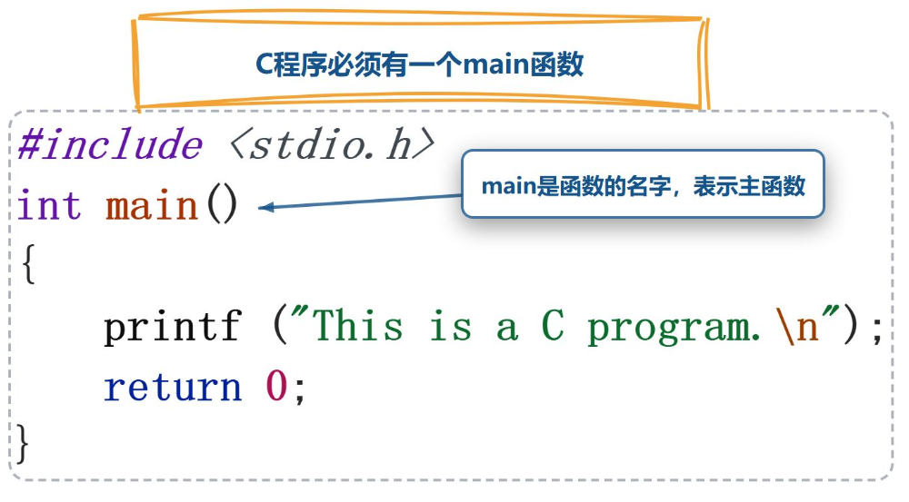
1.4最简单的C语言程序
1.4.1 最简单的C语言程序举例
例1.1
Notes:
▶ 第 33 张 · 例 1.1 代码（main 必须有一个）
看屏幕，五行字，这就是你们的第一段 C 代码。别急着懂，先整体端详：第一行以#开头，带尖括号；第二行 int main 加一对圆括号；第三行左花括号；第四行 printf 那行；第五行 return 0 加右花括号。图上给你标了一句要害：一个 C 程序必须且只能有一个 main 函数——main 就是程序的起跑线，上节课泳道图里'程序总是从 main 开始执行'，说的就是它。这五行不能一口气讲完，咱们一行一行掰开看。

Slide 34
1.4最简单的C语言程序
1.4.1 最简单的C语言程序举例
例1.1
#include <stdio.h>
int main( )
{
printf (”This is a C program.\n”);
return 0;
}
｛｝内为函数体
Notes:
▶ 第 34 张 · 例 1.1 代码 + 函数体标注（｛｝内为函数体）
这对花括号中间的部分，图上给了名字：函数体。规则很简单：左括号开门，右括号关门，中间所有干活的话都写在门里——printf 那行在里面，return 0 那行也在里面。你可以把 main 想成一个岗位，岗位名称是 main，岗位说明书的内容就是函数体——体外是名分，体内是实事。

Slide 35
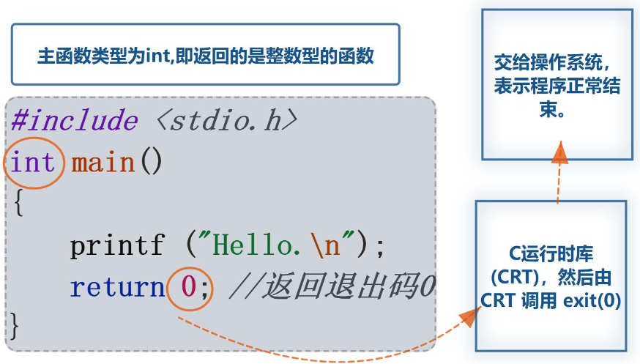
1.4最简单的C语言程序
1.4.1 最简单的C语言程序举例
例1.1
Notes:
▶ 第 35 张 · 例 1.1 代码 + int / return 0 标注（返回整型）
一头一尾两个词。头：int，写在 main 前面，声明'我这个函数干完活要带回一个整数'。尾：return 0，就是兑现这个声明——程序跑完，把 0 这个数字交出去。交给谁？图上标了链路：return 0 先被 C 运行环境接住，它再调 exit(0)，最终把 0 呈给操作系统。在操作系统那儿，0 的约定含义是'程序正常结束、没出岔子'——你们以后在命令行里见过的那种返回码，根子就在这。别小看这个 0，它是程序和操作系统交接班的暗号。

Slide 36
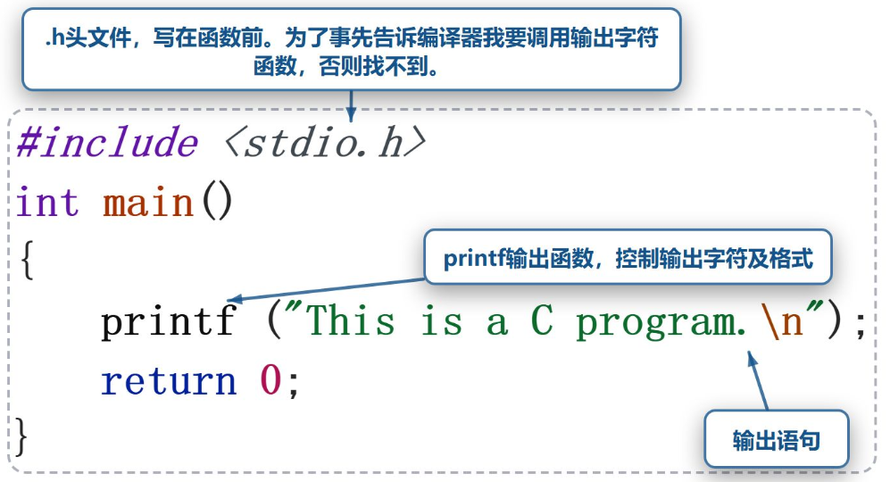
1.4最简单的C语言程序
1.4.1 最简单的C语言程序举例
例1.1
Notes:
▶ 第 36 张 · 例 1.1 代码 + #include / printf 标注（头文件 + 输出函数）
第一行，#开头的这个叫预处理指令，include——包含。stdio 是 standard input & output，输入输出，加个点 h，是 header，头文件。这行的本职：事先告诉编译器，我后面要用库里的输出字符函数——不告诉，编译器不认识 printf，直接给你报错。那 printf 自己呢？标准输出函数，活儿是把引号里的内容原样送到屏幕。插一句上节课的伏笔：printf 的实现根本不在你这五行里，它躺在系统库中——链接时被组装进来，还记得吧？'链接是组装'，组装的就是它。

Slide 37
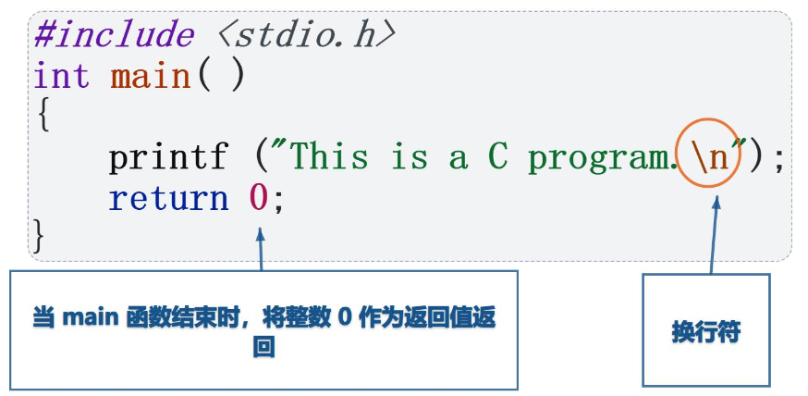
1.4最简单的C语言程序
1.4.1 最简单的C语言程序举例
例1.1
Notes:
▶ 第 37 张 · 例 1.1 代码 + \n 换行符 + main 结束标注
最后一个小零件：字符串末尾的 `\n`，换行符。反斜杠打头、n 收尾，合起来是一个字符的事：输出完这句话，让光标翻到下一行行首。不加它会怎样？也能跑，只是后面再有输出会全挤在同一行。注意它是一个记号管一件事，别念成'反斜杠 n 两个字母'。到这，五行代码从头到尾全认齐了——#include 报菜名、main 起跑线、函数体干活、return 0 交暗号、\n 管排版。

Slide 38
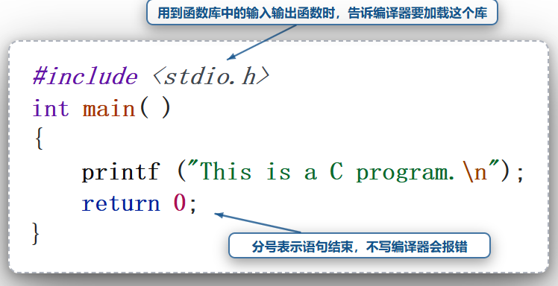
1.4最简单的C语言程序
1.4.1 最简单的C语言程序举例
例1.1
Notes:
▶ 第 38 张 · 例 1.1 代码 + 加载函数库 / 分号标注
跑之前补两处操作细节。第一，程序运行时要加载函数库——printf 的本尊在库里，这时候才被拼进来干活，跟上周说的组装对上了。第二，看图上标红的：printf 这行末尾那个分号，不写，编译就报错。为什么？C 编译器判断一句话结束只认分号——它不管你换不换行，一行的写法只是给人看的礼貌。以后你们第一个深夜报错，八成就是漏了个分号，别慌，先看它。

Slide 39

1.4最简单的C语言程序
1.4.1 最简单的C语言程序举例
例1.1
#include <stdio.h>
int main( )
{
printf (”This is a C program.\n”);
return 0;
}
输出结果
Notes:
▶ 第 39 张 · 例 1.1 运行结果（输出 This is a C program.）
看结果：黑底白字一个运行框，里头就一行——This is a C program。跟题目要求一个字不差，'原样输出'兑现了。这就是你们这学期第一个跑起来的程序，别看它只有一句话，五脏俱全：头文件、主函数、函数体、库函数调用、返回退出，前几页掰的零件全在这跑通了。我带你们课代表给这个程序鼓个掌——不丢人，五十年前的程序员看到这行字也这个心情。

Slide 40
1.4最简单的C语言程序
1.4.1 最简单的C语言程序举例
例1.1
C语言允许用两种注释方式：
//：单行注释
  可单独占一行
  可出现在一行中其他内容的右侧
/*……*/：块式注释
  可包含多行
Notes:
▶ 第 40 张 · C 语言的两种注释（// 单行 / /*…*/ 块）
注释，C 语言允许两种写法，课本上就这两条。第一种，两条斜杠 //，管一行——可以单独占一行，也可以跟在代码右侧，代码照跑、你看的说明写在后头。第二种，/* 开头 */ 结尾，块式——中间想包几行包几行，注意必须成对，开了不关，编译器把你后面全当废话。本质一句话：注释在编译时整段被剥掉，机器一个字不看，专门写给翻你代码的人——包括三个月后的你自己。补一句：// 这种写法是 C99 才收编的，特别老的教材只教块式，咱们按 C99，两种都合法。

Slide 41
1.4最简单的C语言程序
C语言源程序文件的后缀为（ ）。
1.4.1 最简单的C语言程序举例
单选题
A
.EXE
B
.OBJ
C
.C
D
.ASM
提交
Notes:
▶ 第 41 张 · 随堂题②（源程序文件后缀 / 雨课堂单选）
雨课堂第二题，单选：C 语言源程序文件的后缀是什么？A 点 EXE，B 点 OBJ，C 点 C，D 点 ASM。二十秒。【等答题约30秒】答案 C。你们发现没有，这四个选项没一个是瞎编的——EXE 是可执行成品，OBJ 是编译完的半成品，ASM 是汇编语言的文件，唯独点 C，是你亲手写、亲手存的那个源文件。

Slide 42
1.4最简单的C语言程序
1.4.1 最简单的C语言程序举例
将C语言的源程序转换成可在机器上独立运行程序的过程称为（ ）。
A
解释
B
编译
C
连接
D
汇编
提交
Notes:
▶ 第 42 张 · 随堂题③（源程序转成可独立运行 = ？ / 雨课堂单选）
第三题，这题有坑，先读两遍再答：将 C 语言的源程序转换成可以在机器上独立运行程序的过程，称为——A 解释，B 编译，C 连接，D 汇编。三十秒。【等答题约30秒】答案 B，编译。报 C 的同学别委屈，听我拆：'连接'确实也在流水线上，可它的活儿是把库里的零件组装进来，不负责'转换'——把一种语言的全文翻成另一种，这动作才叫编译。上节课泳道图送过口诀：编译是翻译，链接是组装——题目就考你这两兄弟分没分得清。回去把那句口诀在笔记旁边再补一道线。

Slide 43
1.4最简单的C语言程序
C语言程序从( )开始执行。
1.4.1 最简单的C语言程序举例
A
程序中第一条可执行语句
B
程序中第一个函数
程序中的main函数
C
D
包含文件中的第一个函数
提交
Notes:
▶ 第 43 张 · 随堂题④（程序从哪儿开始执行 / 雨课堂单选）
第四题，送分题兼埋雷题：C 语言程序从哪里开始执行？A 第一条可执行语句，B 第一个函数，C main 函数，D 包含文件里第一个函数。二十秒。【等答题约30秒】答案 C。雷在哪？B——'第一个函数'听着多顺理成章，可 C 不看书写顺序：你把辅助函数写在文件最上头、main 写在最底下，程序照样从 main 发车。文件里的排列是给编译器看的库存清单，执行路线只认一个起点：main。这三题连过，零件、工序、发车点全认齐了。

Slide 44
1.4最简单的C语言程序
1.4.1 最简单的C语言程序举例
例1.2
例1.2 求两个整数之和。
解题思路：
  设置3个变量
  a和b用来存放两个整数
  sum用来存放和数
  用赋值运算符“=”把结果传送给sum
Notes:
▶ 第 44 张 · 例 1.2 题干（求两个整数之和 / 3 个变量赋值）
例 1.2，求两个整数之和，算 123 加 456。看到这题别笑——你们确实会算，可'把会算变成让计算机替你算'是另一回事。课本给的思路就三条，你们对着屏幕在例题旁边圈出来：第一，设三个变量，a 和 b 用来存那两个整数；第二，sum 用来存和；第三，用赋值运算符把结果传给 sum。第三条注意——上节课特点①我埋过桩：'='在 C 里是个动作，把右边的值搬进左边的格子；今天它正式上岗。思路不复杂，拢共六行。

Slide 45
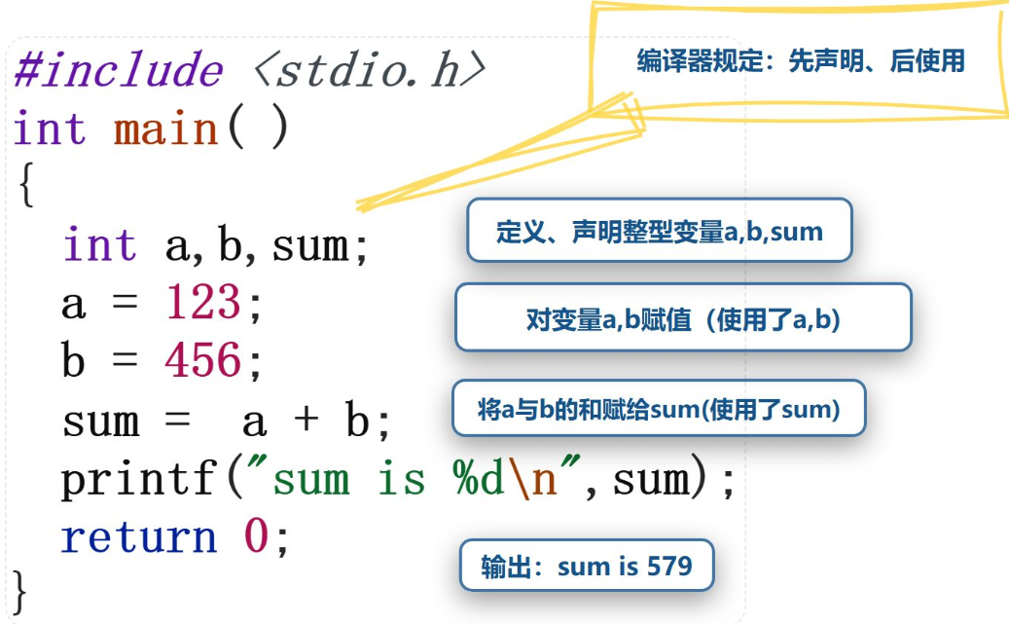
1.4最简单的C语言程序
1.4.1 最简单的C语言程序举例
例1.2
Notes:
▶ 第 45 张 · 例 1.2 代码（先声明后使用 + 输出 sum is 579）
六行代码，比第一个多了三行，全在函数体里。第一行新的：int a, b, sum——一句话声明三个整型变量，逗号隔开，末尾分号收尾，这叫'领三个格子先报备'。后面三行依次干活：a 里放 123，b 里放 456，第三行 sum 等于 a 加 b——注意，这个'='不是数学等号，是个有先后的动作：先把右边 a+b 算出来，再把结果搬进左边的 sum 格子。图上标了四个字的规矩：先声明，后使用——你没报备过的名字编译器一律当陌生人。算完输出，屏幕上出的是 sum is 579。

Slide 46
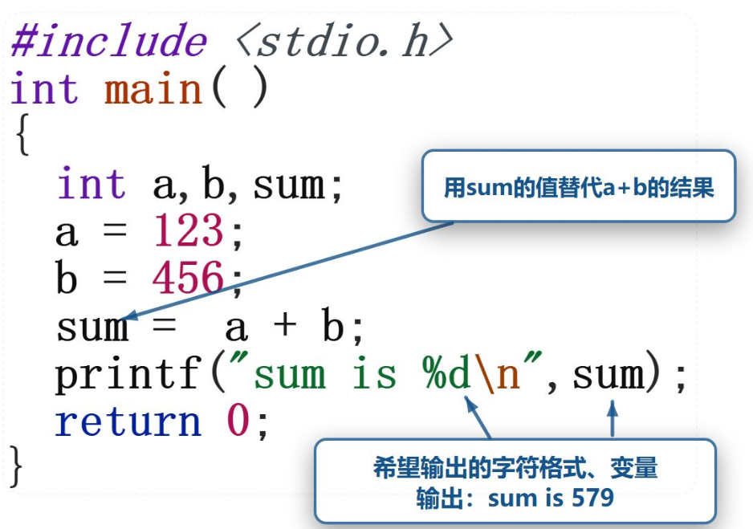
1.4最简单的C语言程序
1.4.1 最简单的C语言程序举例
例1.2
Notes:
▶ 第 46 张 · 例 1.2 代码 + printf 细节（%d 用 sum 的值替代）
盯住输出这行：引号里写的不是 sum is 579，是 sum is 百分号 d。这个 %d 是个坑位——运行时被后面那个 sum 的值替掉，579 填进去，屏幕才看到 579。所以一条输出语句两段分工：引号里是模板，文字原样打、坑位等着填；引号外逗号后面，是填坑的料。坑和料要一一对应：两个 %d 就得给两个值，给少了不错个位就报乱码——这是你们接下来一个月最常见的丢分点。类比一句：席位和人头要对得上。

Slide 47
1.4最简单的C语言程序
1.4.1 最简单的C语言程序举例
例1.3
例1.3求两个整数中的较大者。
解题思路：
  用一个函数实现求两个整数中的较大者
  在主函数中调用这个函数并输出结果
Notes:
▶ 第 47 张 · 例 1.3 题干（求两整数中较大者 / 用一个函数实现）
例 1.3，求两个整数中的较大者——听着像托儿所问题，可它是你们第一次'拆函数'。解题思路圈两道：第一，用一个函数来实现'求两数中较大者'这件事；第二，在主函数中调用这个函数，再输出结果。跟前两例的差别在哪？前两例所有活都在 main 一个函数里干完；这例开始分工——比大小这件专业的事，交给一个专门的函数。上节课特点③念过那句'用函数作为程序的模块单位'，当时只是念了句概念，现在看到实物了。

Slide 48
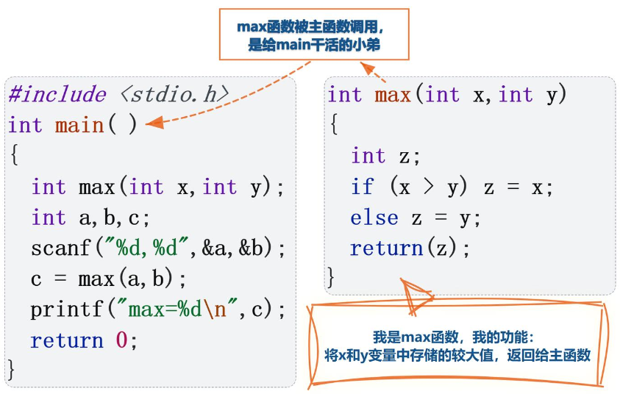
1.4最简单的C语言程序
例1.3
//主函数
Notes:
▶ 第 48 张 · 例 1.3 main 代码页（max 是给 main 干活的小弟）
这张图左右两块就是分工现场。左边 main：开头先把 max 的'档案'声明一句——它接收两个浮点数、返回一个浮点数，先报备；接着 scanf 从键盘读两个数进 a 和 b；然后一行关键代码，c = max(a, b)——这就是'派活'：把 a、b 交给 max，要结果；最后 printf 把拿到的 c 打出来。右边那块是 max 自己的定义，图上给它的话：我是 max 函数，我的功能是将 x 和 y 中较大的值返回给主函数。图上叫它'给 main 干活的小弟'——话糙理不糙：调用方不动手，动手的不调用。

Slide 49
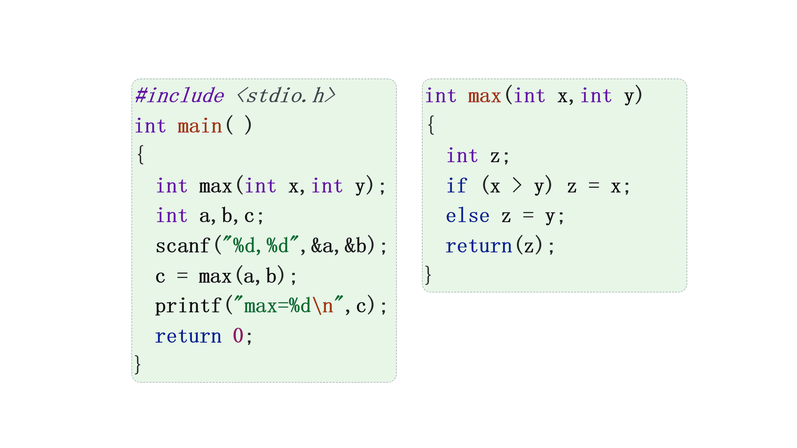
1.4最简单的C语言程序
例1.3
程序执行顺序
Notes:
▶ 第 49 张 · 例 1.3 程序执行顺序（动图）
动图来了，眼睛跟住箭头。第一跳，程序从 main 第一行起步，声明、读入，按部就班；第二跳，执行到 c 等于 max 括号 a 逗号 b 这一句——注意，控制权交接，箭头跳到右边的 max，同时把 a、b 的值递过去；第三跳，max 比完大小，把较大值交给 return——带着结果跳回来，落回刚才那句没执行完的地方；第四跳，main 拿到 c，接着输出、收尾。全程一个要点：不是 max 自己干完就跑了——控制权是借出去又收回来的，main 从头到尾是大管家，max 只是应邀上门干一票。这条路线在脑子里能放动画，函数调用这一章就算入了门。

Slide 50
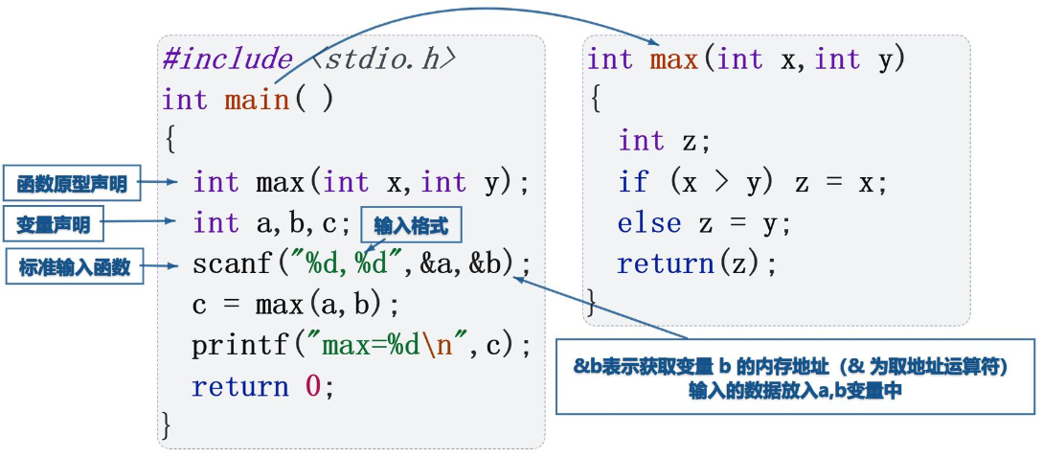
1.4最简单的C语言程序
例1.3
Notes:
▶ 第 50 张 · 例 1.3 完整代码（函数原型声明 + scanf 的 & 取地址）
完整代码拼起来了，从头扫一遍：#include；然后 main 里第一行不是可执行语句，是对 max 的原型声明——提前告诉编译器这个函数的样子：进两个浮点、出一个浮点；函数体内 scanf 读两个整数、赋值给 c、输出；main 关门之后，才是 max 的真定义：接收 x、y，比较，把大的 return 回去。这页最要紧的是 scanf 里那个 & 号——图上专门标了：& 是取地址运算符。为什么 printf 不加它 scanf 偏要加？因为分工不同：printf 只要'拿个值去印'，scanf 却要'往格子里填东西'——填就得知道门牌号，&a 就是把 a 的地址交给它。还有个小坑：格式串里两个 %d 之间是个逗号，那你键盘上就得按'8逗号5'回车——格式串里写了什么字符，键盘上就得照敲什么。三个程序到这儿全拆完了。

Slide 51
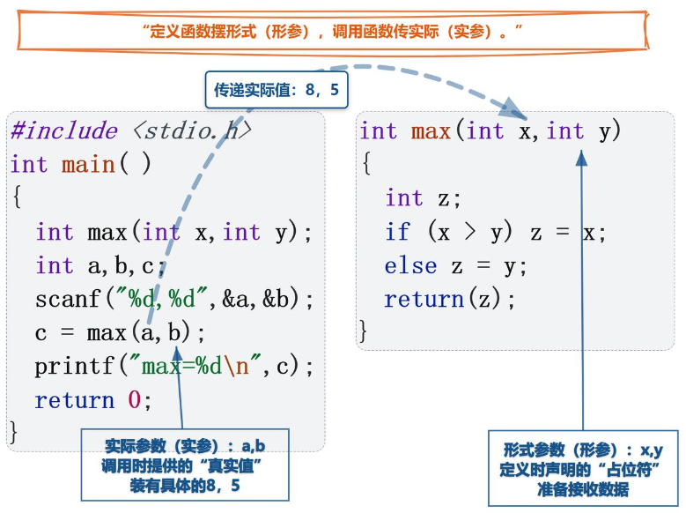
1.4最简单的C语言程序
例1.3
Notes:
▶ 第 51 张 · 例 1.3 形参与实参（定义给形式，调用给实际）
最后一对概念，图上口诀写得好，念一遍再解释：定义函数时给的是数据的形式，叫形参；调用函数时传的是实际的数据，叫实参。max 定义里那两个 x、y，是占名的空位——形参；调用时递进去的 8 和 5——实参。拿招聘打比方：岗位说明书上写'要求两名熟练工'，那是形参；真被派去的那张三李四，是实参。两句补充：第一，赋值方向永远实参到形参，单向；第二，形参在函数里是个副本，怎么折腾都不回头改实参——这叫值传递，第七章拆函数时细说，今天认脸为止。

Slide 52
1.4最简单的C语言程序
小组课堂讨论：
回顾上面三个最简单c程序，提高表述能力，谈收获。
Notes:
▶ 第 52 张 · 小组课堂讨论（回顾三个程序谈收获）
今天收尾不搞我讲你们听，换过来：前后左右四人一组，五分钟，把今天三个程序从头过一遍——例 1.1 只会说话，例 1.2 学会算术，例 1.3 开始分工。每组两个产出：一条收获，一个你们组认为最容易出错的地方。五分钟后我抽两到三组的代表发言，一个人说全组光荣。计时开始。【等学生讨论约5分钟】……好，收——刚才几组说得都到位，我把你们的话提炼一层：三个程序一个比一个不像'写代码'，越来越像'搭架子'——声明、定义、调用、返回，全是架构层面的事。好，先课间十分钟——下课（间）。

Slide 53
1.4最简单的C语言程序
1.4.2 C语言程序的结构-C程序的结构特点：
p9
1.一个程序由一个或多个源程序文件组成
  小程序往往只包括一个源程序文件
  例1.1，例1.2只有一个函数
  例1.3有两个函数
这三个例子只包括一个源程序文件
Notes:
▶ 第 53 张 · 结构① 一个程序由一个或多个源文件组成（p9）
课间回来趁热拆架子。课本把 C 程序的骨架总结成了八条结构特点，今天逐条过。第一条翻到课本第九页，圈住：一个程序由一个或多个源程序文件组成。后面给了盘点——你们今天的三个例子，小程序往往就一个源文件；例 1.1、例 1.2 各只含一个函数，例 1.3 含了两个函数，但三个例子都装在同一份文件里。先给你们交个底：这学期的作业全是'一个文件、一到几个函数'的形态，多文件拼工程是以后的事。

Slide 54
1.4最简单的C语言程序
1.4.2 C语言程序的结构-C程序的结构特点：
一个源程序文件中可以包括三个部分：
  预处理指令
  全局声明
  函数定义
#include <stdio.h>等
在函数之外进行的数据声明
每个函数用来实现一定的功能
Notes:
▶ 第 54 张 · 源文件的三部分（预处理指令 / 全局声明 / 函数定义）
一份源文件拆开，三层内容。第一层，预处理指令，#打头的，include 这种——你们已经天天在写。第二层，全局声明——在函数之外声明的数据。注意这条你们还陌生：今天的三个例子里一个都没有，因为变量全声明在函数体内；写到后面章节会有'声明在函数外面'的东西，先认个位置。第三层，函数定义——每个函数实现一定的功能，这是大头。拿例 1.3 对号：第一行是指令，main 那块和 max 那块都是函数定义，全局声明空着。还有句要紧话：这三部分在文件里的书写顺序，预处理指令在最前——声明在前使用在后，全局如此局部也如此，这条规矩后面报错时你们会反复重温。

Slide 55
1.4最简单的C语言程序
1.4.2 C语言程序的结构-C程序的结构特点：
2.函数是C程序的主要组成部分
  一个C程序是由一个或多个函数组成的
  必须包含一个main函数（只能有一个）
  每个函数都用来实现一个或几个特定功能
  被调用的函数可以是库函数，也可以是自己编制设计的函数
Notes:
▶ 第 55 张 · 结构② 函数是 C 程序的主要组成（main 只能有一个）
第二条：函数是 C 程序的主要组成部分。四小条我念你们圈：一个 C 程序由一个或多个函数组成；必须包含一个 main 函数，而且只能有一个；每个函数实现一个或几个特定功能；被调用的函数可以是库函数，也可以自己编。插一句大实话：你们以后真手滑写了两个 main，编译那关能过，链接直接爆红——因为起跑线只能画一条，编译器不知道从哪发车。这四条里'自己编函数'你们已经在例 1.3 干过了——max 就是自己编的。

Slide 56
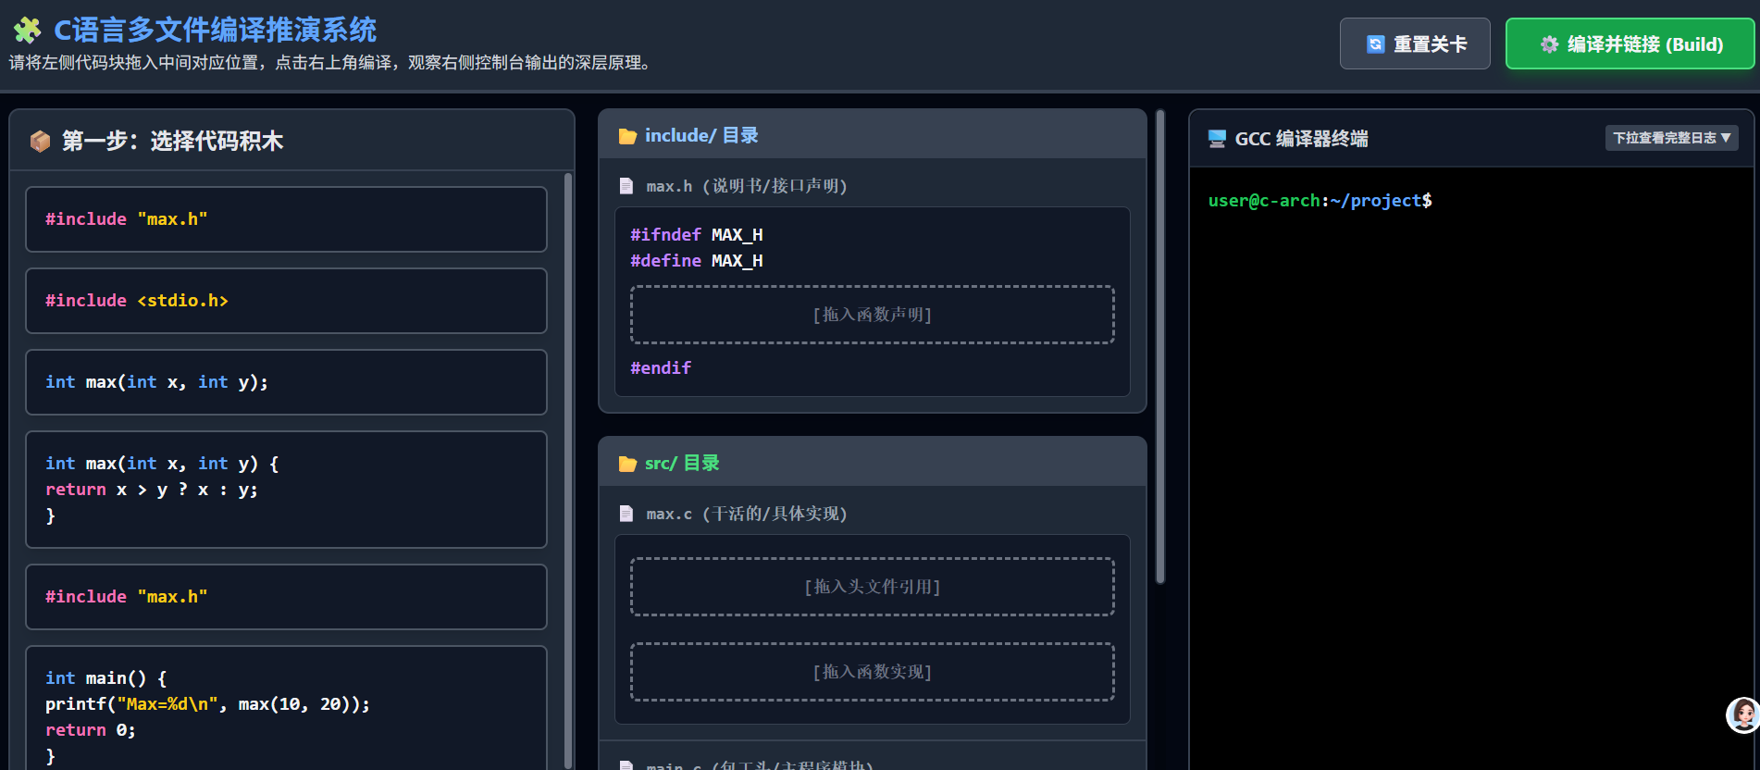
1.4最简单的C语言程序
1.4.2 C语言程序的结构-C程序的结构特点：
做个小游戏，让模块回家：
https://funcourse.surge.sh/1.5_%E6%A8%A1%E5%9D%97%E5%8C%96%E7%BC%96%E7%A8%8B_%E8%AE%A9%E6%A8%A1%E5%9D%97%E5%9B%9E%E5%AE%B6.html
Notes:
▶ 第 56 张 · 小游戏：让模块回家（funcourse 链接）
屏幕上是链接，扫码或手敲都行。规则一句话：程序被拆成了模块碎片，顺序打乱了，你们负责把它们拖回原位——谁先拼完举手。三分钟，开始。【等学生操作约3分钟】……都拼得差不多了，请刚才最快的那位说说：哪块你最先放错？为什么？……说得到位。这个游戏考的就是刚才第二条那句话的意识：每个函数有自己的岗位，功能不越位——预处理指令不能站到函数体里去，main 不能站到别人后面去。

Slide 57
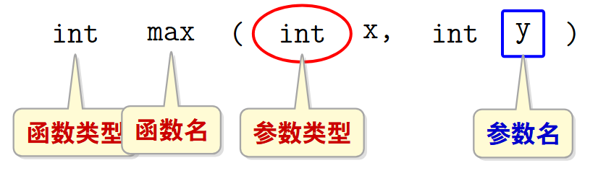
1.4最简单的C语言程序
1.4.2 C语言程序的结构-C程序的结构特点：
3.一个函数包括两个部分-函数首部、函数体：
  函数首部：函数的第1行
  若函数无参，在括弧中写void或空括弧，
  如：int main( void) 或 int main()
Notes:
▶ 第 57 张 · 结构③ 函数 = 函数首部 + 函数体（int main(void)）
第三条，把一个函数切两段：第一行叫函数首部，剩下的叫函数体——注意这两个词别登错记：函数体你们在例 1.1 那页见过，就是那对花括号；今天上面又多了个'首部'——就是 int main 括号那一行。这页还有个新东西：无参函数，括号里写什么？课本给了两个合法答案：写 void，或者干脆留空——int main 括号 void，或者 int main 空括号，都对。你们从例 1.1 看到现在，括号里一直空着——那也行，不过建议写个 void，它是在声明：'我不是忘了填，我是真不接收参数'——给未来的自己留注释。

Slide 58
1.4最简单的C语言程序
1.4.2 C语言程序的结构-C程序的结构特点：
3.一个函数包括两个部分：
  函数体
    声明部分
      定义在本函数中所用到的变量
      对本函数所调用函数进行声明
    执行部分：由若干个语句组成，指定在函数中所进行的操作
可以没有声明部分
Notes:
▶ 第 58 张 · 函数体的两部分（声明部分 + 执行部分）
函数体内部再切两刀。第一刀，声明部分——两件事：把本函数要用的变量定义出来，把本函数要调用的其他函数声明在先——例 1.3 开头那句 max 原型声明，干的就是这个。第二刀，执行部分——若干条语句，真正操作的步骤。这页最有价值的是角落里那句小字：可以没有声明部分。想一个现成的例子马上能举——max 的函数体里一句声明都没有，上来就比较、就 return，因为 x、y 从首部就递进来了，不需要再备料。

Slide 59
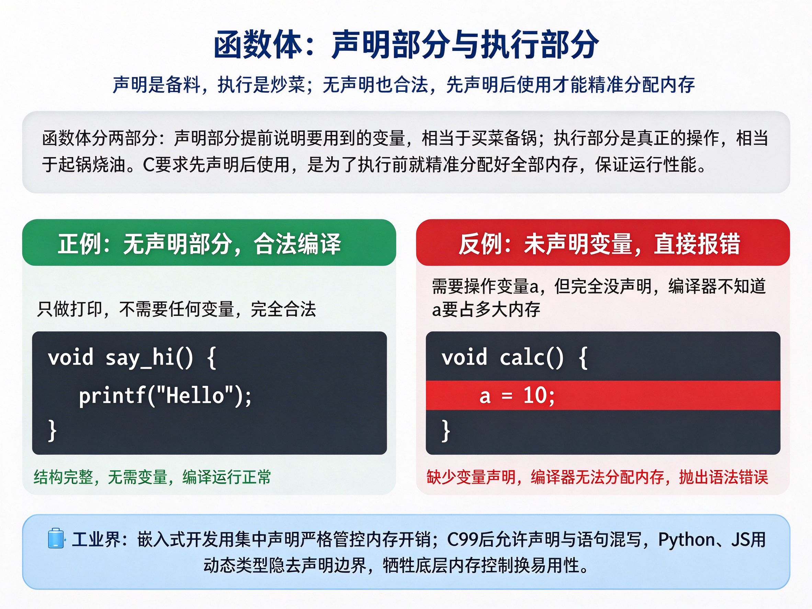
Notes:
▶ 第 59 张 · 图：声明是备料、执行是炒菜（正例 say_hi / 反例 calc 未声明报错）
这张图把刚才那层关系画成做饭：声明部分是备料——把要用到的东西先摆上台面；执行部分是炒菜——真看火候下锅。左边正例 say_hi：声明栏空的，直接 printf——合法，为什么？人家不需要备料，一口现成的锅就在库里，张嘴就喊。右边反例 calc：上来就 a 等于 10，a 是谁？没声明——编译器当场报错，图上红字标得清楚。这就是刚才那句'先声明后使用'的执法现场。给物理系的同学补一层：编译器得先知道这个格子占几字节、怎么摆，才能把后面的代码都安顿好——C 把这件事定在编译期；你们要哪天碰了 Python 那种运行时现搭的，回头再对比着理解。

Slide 60
1.4最简单的C语言程序
1.4.2 C语言程序的结构-C程序的结构特点：
3.一个函数包括两个部分：
  函数体
  void dump ( )
  { }
可以是空函数
Notes:
▶ 第 60 张 · 空函数（void dump() { }）
刚才的极端问题这页给答案：void dump，括号，然后一对紧挨着的花括号——中间啥都没有。这叫空函数，完全合法。两件事：第一，void 打头——回忆例 1.1，int 是'要带回一个整数'，void 就是'什么都不带回'，正好一对反面；第二，体里空的——刚才说过可以没有声明部分，执行部分空着也拦不住，合法。那你写个什么都不干的函数图什么？【等学生答】占位——大工程里先把岗位挂上，名字、接口都定好，内容以后再填；你们马上就会遇到：实验模板里好几个空函数等你填。

Slide 61
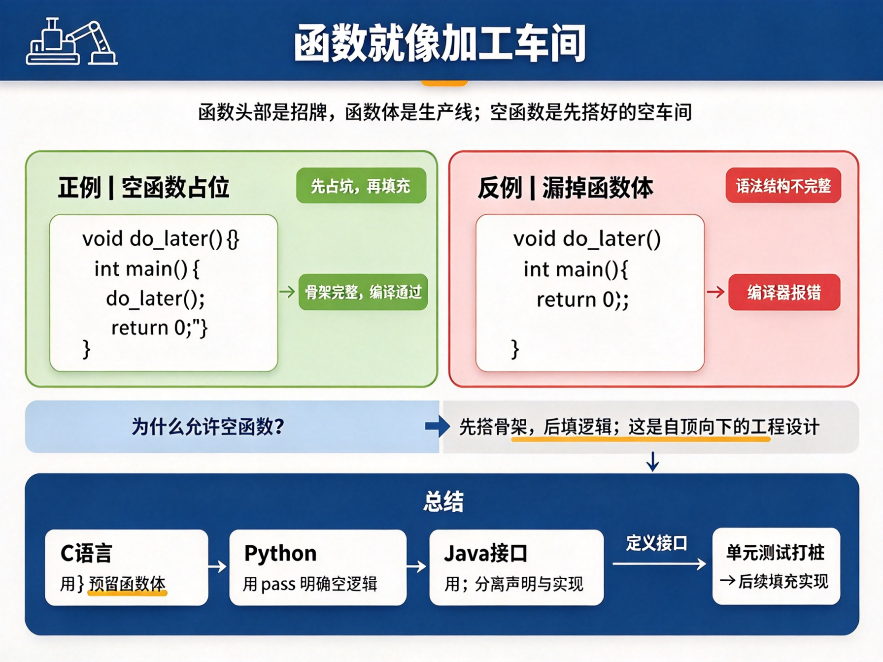
Notes:
▶ 第 61 张 · 图：函数像加工车间（do_later(){} 占位 / 漏函数体反例 / 自顶向下）
图上把函数比作加工车间：门牌是函数名，原料从参数口进，成品从返回值口出——昨天……不对，今天早些时候那个 max 车间，进两枚浮点数，出一枚较大值，标标准准一个加工单元。中间栏是把空函数接到工程里：do_later 先挂个空车间占位，合法——刚才说的占位，图给画实了。右边反例注意看：只写了首部再加个分号，车间没了——这不叫'简化版'，这叫黑户：名片上写着有个车间，地上一块砖都没垒，编译器当场点收报错。底部八个字先圈住：自顶向下，逐步分解——大活拆成车间，车间里再排工序。这是后面整章讲函数时的魂，今天先把图看懂。

Slide 62
1.4最简单的C语言程序
1.4.2 C语言程序的结构-C程序的结构特点：
4. 程序总是从main函数开始执行
5. C程序对计算机的操作由C语句完成
  C程序书写格式是比较自由的
    一行内可以写几个语句
    一个语句可以分写在多行上
  为清晰起见，习惯上每行只写一个语句
Notes:
▶ 第 62 张 · 结构④⑤ 从 main 开始 + C 语句完成操作、书写自由
两条并一页。第四条，程序总是从 main 函数开始执行——这句熟吧？随堂题④刚拿它考过你们一遍，当时说的'发车点'，课本原文在这。执行完 main 就结束——不管你把别的函数写在前写在后。第五条，C 对计算机的操作由一条条 C 语句完成——后面的章节里它们逐个登场；这页的重点是后半句：书写格式比较自由——一行可以写几个语句，一个语句可以分写在几行上。但课本紧跟半句：为清晰起见，习惯上每行只写一个语句。这半句我要重重地画——自由是权利，清晰是选择：编译器只看分号，可帮你改 bug 的队友只看你排版。

Slide 63
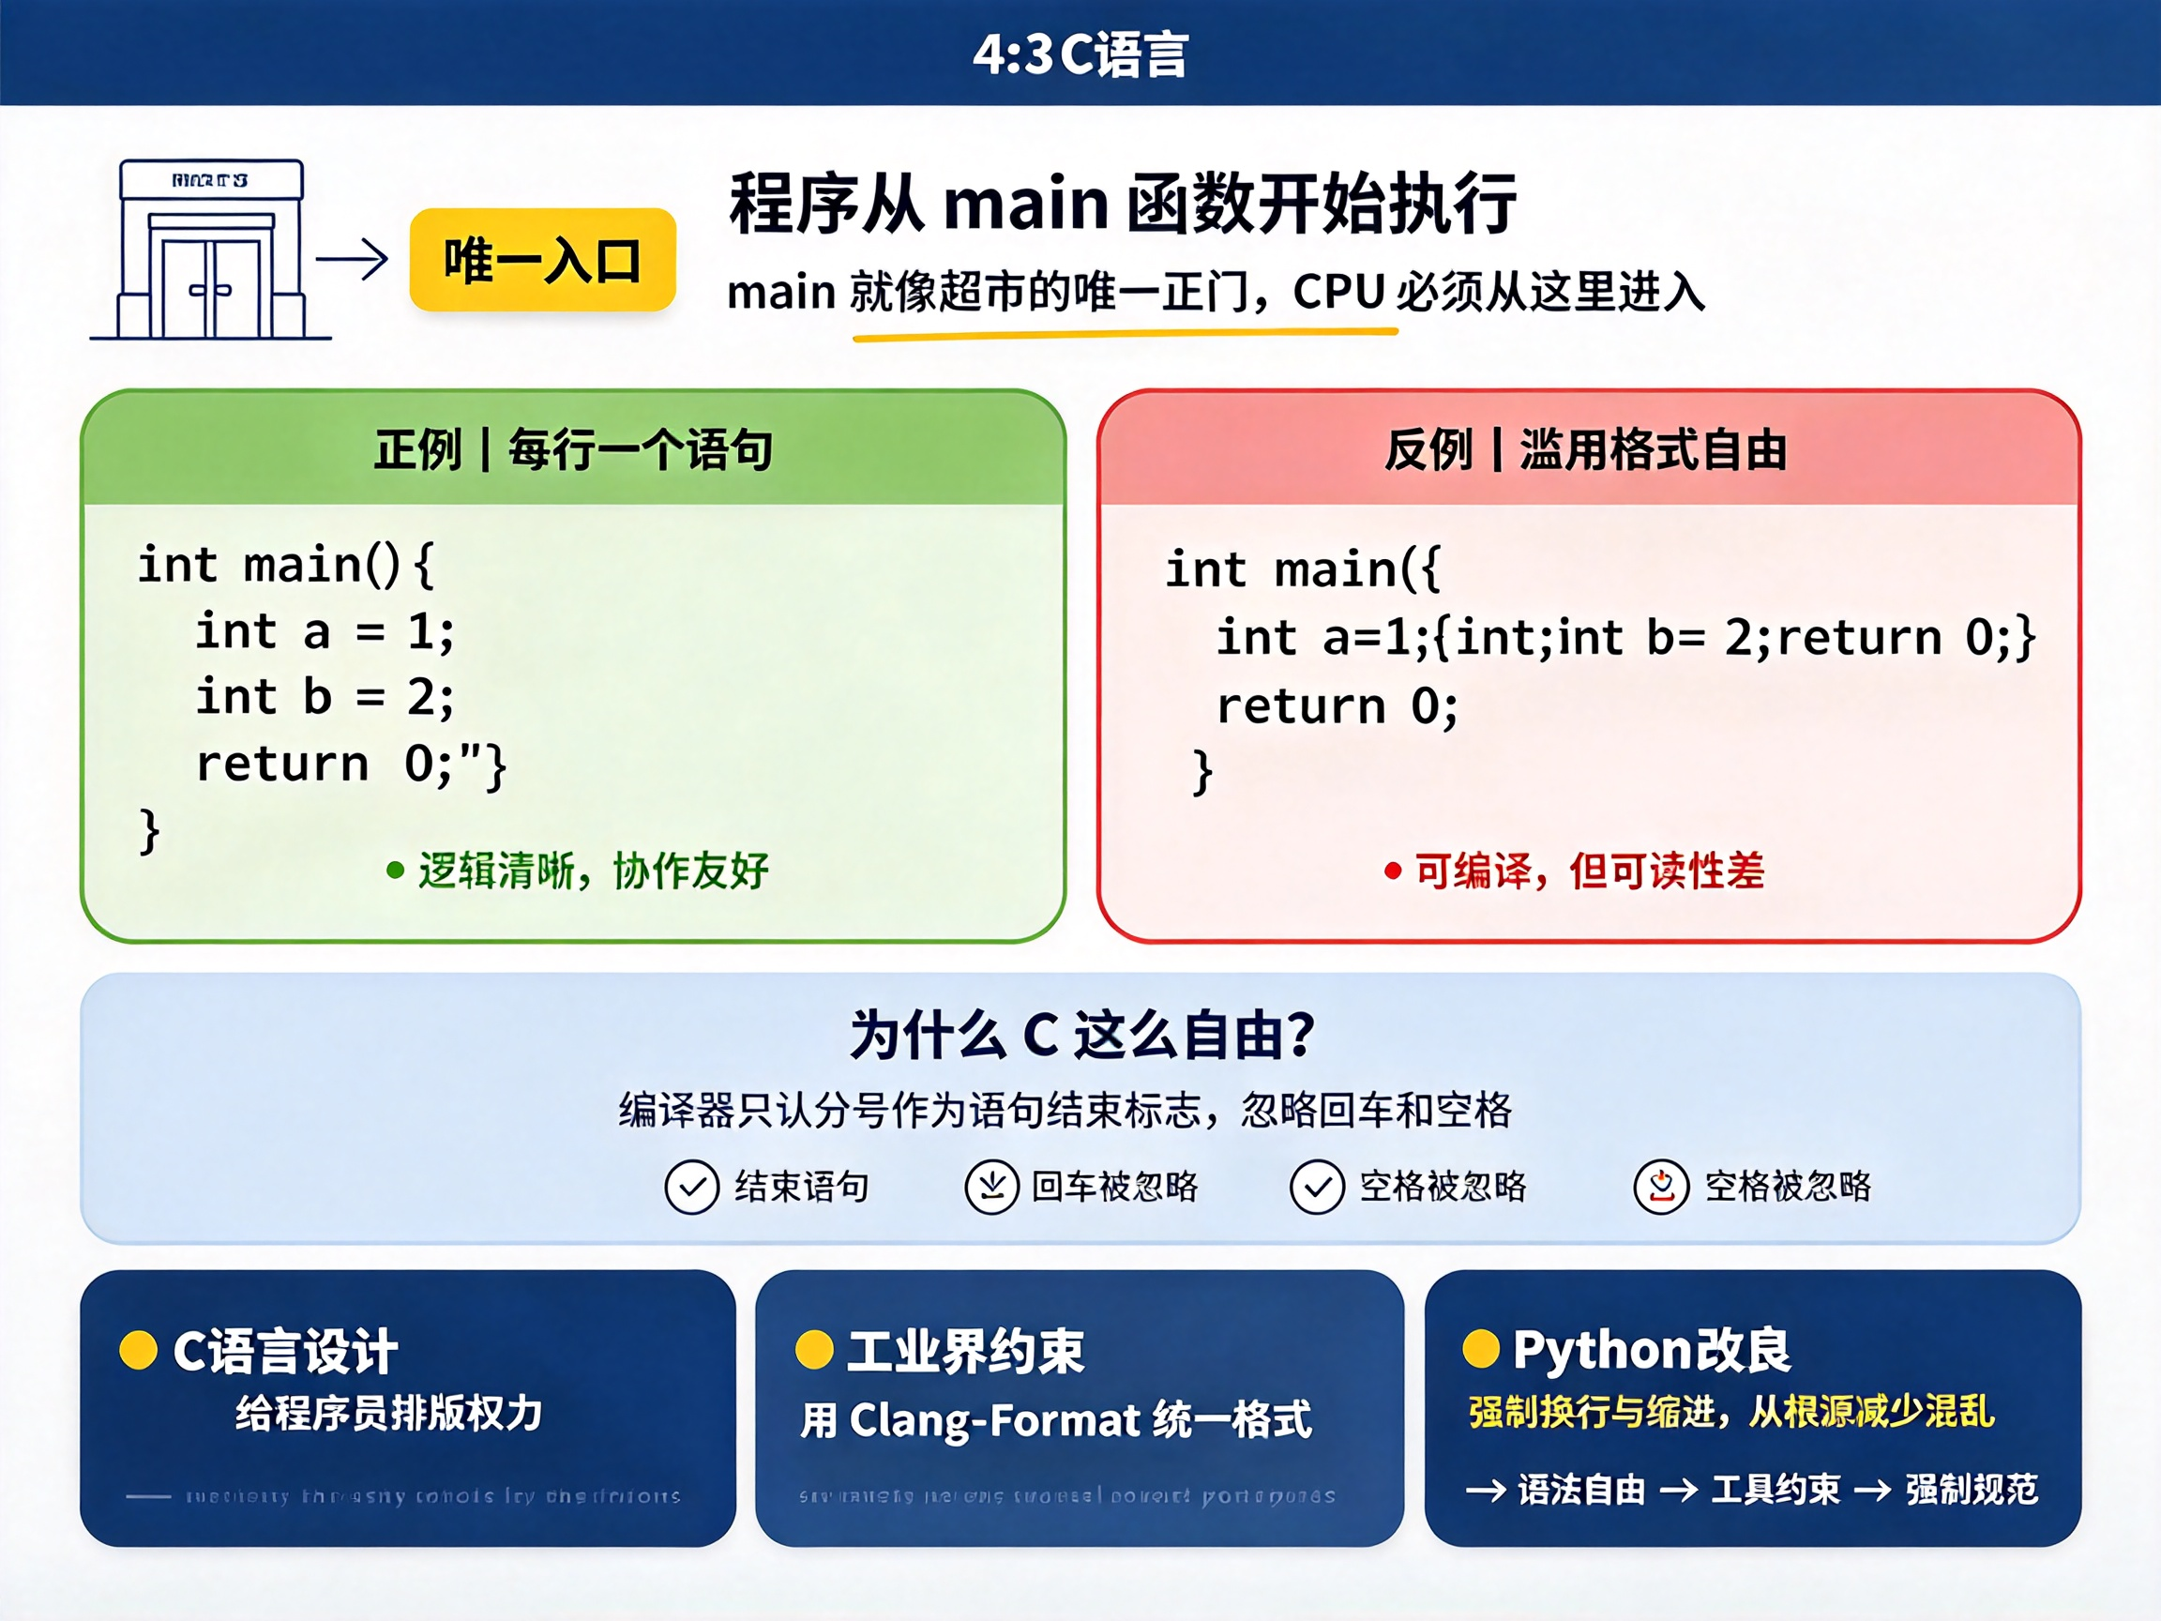
Notes:
▶ 第 63 张 · 图：main 是超市唯一入口（正例每行一句 / 反例挤一行 / Clang-Format）
看图：左边正例，一个语句一行，清单一样清爽；右边反例，所有代码挤成一行——你们猜编译器什么态度？照单全收，能编译能运行——因为它只认分号断句，换行是给你们看的。这就是刚才'自由'的实盘：语法上自由，可读性上自己看着办。图上那个比喻直接用：main 像超市唯一入口——顾客只能从这门进，对应'执行从 main 开始'；货架怎么摆是书写自由，结账凭小票——小票就是分号。右下角给了解药：Clang-Format 这类格式化工具，一键把挤成一行的代码排回每行一句——原理就建在'排版不是语法'上，所以机器敢替你们排。

Slide 64
1.4最简单的C语言程序
1.4.2 C语言程序的结构-C程序的结构特点：
6. 数据声明和语句最后必须有分号
7. C语言本身不提供输入输出语句
8. 程序应当包含注释，增加可读性
Notes:
▶ 第 64 张 · 结构⑥⑦⑧ 分号必须有 + C 不提供输入输出语句 + 应有注释
最后三条，一页过完。第六条，声明和语句末尾必须有分号——例 1.1 那页已经现场实测过：漏了，报错。第七条最有意思，圈住慢慢读：C 语言本身不提供输入输出语句——什么意思？printf、scanf 你们用得理直气壮，它们的户口根本不长在 C 语法里，是库函数——标准输入输出库提供的。回想去例 1.1 那页说的'链接是组装'：输入输出是外接设备，不是语言自带的器官——C 只定了接口，IO 全家都在库里。这条也是考题宠儿，选择题就爱问'C 语言提供的语句包括不包括输入输出'——不包括。第八条，程序应当包含注释——刚才讨论时有同学说'注释是今天的易错点'，写代码不写注释，三个月后自己都不认。

Slide 65
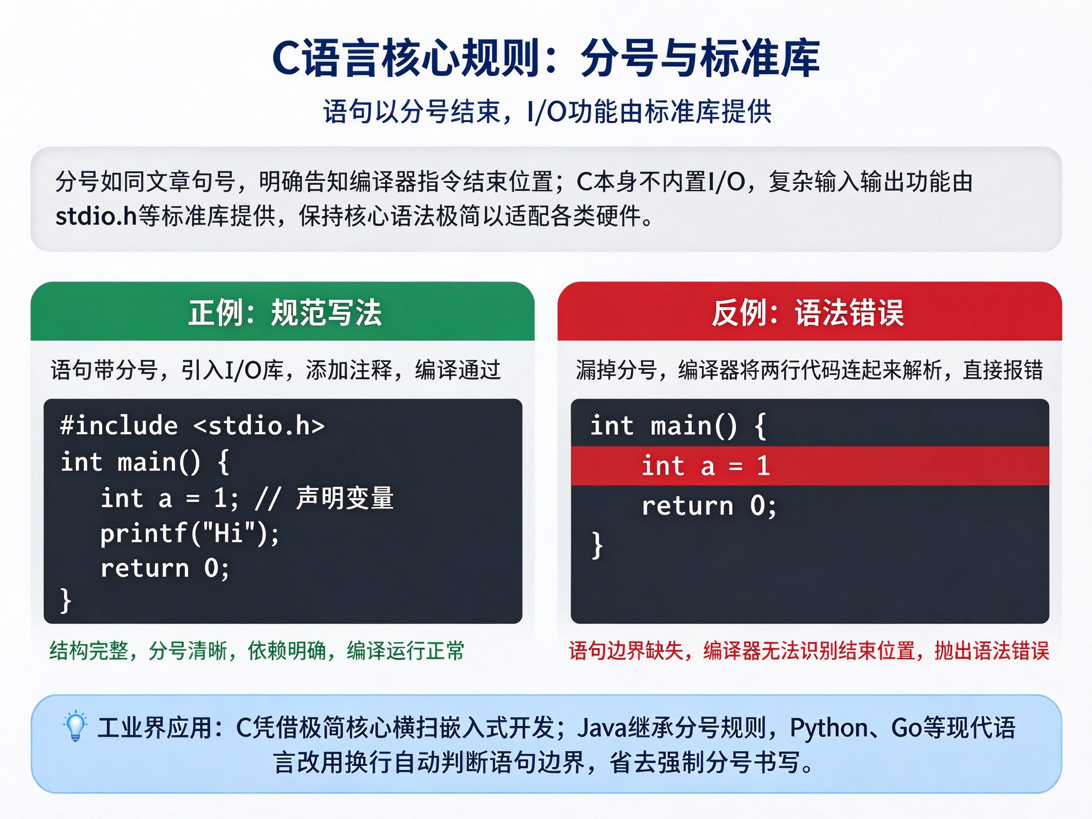
Notes:
▶ 第 65 张 · 图：分号与标准库（漏分号报错 / stdio.h 提供 IO / 其他语言换行判边界）
结构部分最后一张图，三栏。左栏反例：int a 等于 1，后面没分号——报错，红字标得明白，而且编译器报的行号还可能往后躲——错在一行、报在三行的痛，你们很快就会懂。中栏把第七条展开：C 不内置输入输出，stdio.h 带头的标准库提供——你们每份文件开头那行 #include，就是在拉这根外接水管。右栏是彩蛋对比：Java 继承了分号传统；Python、Go 靠换行判句子边界——以后你们学第二门语言，这是第一个肌肉记忆冲突点，提前打个招呼。到这里，八条骨架全部过完，1.4 整节收官。

Slide 66
1.5 运行C程序的步骤与方法
1.上机输入和编辑源程序（.c文件）
2.对源程序进行编译（.obj文件）
3.进行连接处理（.exe文件）
4.运行可执行程序，得到运行结果
以上过程参见教材中图1.2；
附录A中有Visual C++ 6.0中编辑、编译、连接和运行C程序的方法；
下面是练习小游戏《C语言程序诞生记》
https://funcourse.surge.sh/1.5_C%E7%9A%84%E8%BF%90%E8%A1%8C%E6%AD%A5%E9%AA%A4.html
Notes:
▶ 第 66 张 · 1.5 运行 C 程序的步骤与方法（四步 + 小游戏链接）
1.5，运行程序的步骤，四步清单，对照课本上的图 1.2 看：第一步，上机输入和编辑源程序，得到 .c 文件；第二步，编译，得到 .obj 目标文件；第三步，连接，把库里的零件拼进来，得到 .exe；第四步，双击运行，拿到结果。这页其实是把随堂题②和③连成了一条流水线——从 .c 进去、.exe 出来，中间那刀叫编译，拼零件的叫连接——当时分开考，今天串成线。另外两件事：附录 A 里有 VC++ 6.0 里每一步点哪个菜单的图文教程，实验课用；页底这个游戏《C 程序诞生记》把四步做成了关卡，课后玩，比刷题上瘾。

Slide 67
1.6 程序设计的任务
1.问题分析
对于接手的任务要进行认真的分析
研究所给定的条件
分析最后应达到的目标
找出解决问题的规律
选择解题的方法
Notes:
▶ 第 67 张 · 1.6 任务① 问题分析（条件 / 目标 / 规律 / 方法）
本章最后一节，1.6，程序设计的任务。第一条就讲分析问题：对接手的问题要认真分析——四小条圈住：研究所给的条件，分析最后应达到的目标，找出规律，选择方法。给你们换个熟悉的场：物理实验任务单发到手上，'测重力加速度'——你们第一件事不是抓仪器，是先盘：手里有什么器材——条件；要求测到几位精度——目标；然后才选自由落体还是单摆——方法。写程序同构：例 1.2 要是上来就敲输出语句，你会发现连要几个变量都没想好——先把'三个变量一个赋值'列清楚，六行码三分钟写完。一句话：先想清楚再动手——你们以后一半以上的返工，都是题没读完就升键盘。

Slide 68
1.6 程序设计的任务
1.问题分析
2.设计算法
设计出解题的方法和具体步骤
3.编写程序
4.对源程序进行编辑、编译和连接
5.运行程序，分析结果
  结果错了，程序肯定错
  结果对了，程序未必对
  6.编写程序文档
Notes:
▶ 第 68 张 · 1.6 六步全图（含金句：结果对了程序未必对）
六步全图，从头念一遍给你们串线：一，问题分析——刚讲完；二，设计算法——解题的方法和具体步骤，下一章整章讲这个；三，编写程序——今天三例的手艺；四、编辑编译连接——刚才 1.5 的那四步；五，运行程序、分析结果；六，编写程序文档——就是把说明书写齐。重点在第五步，课本送了两句话，我念慢一点：结果错了，程序肯定错；结果对了，程序未必对。前一句废话都没有；后一句是整章最值钱的一句话。坐实它：例 1.3 求较大者，你拿 8 和 5 测，出 8，皆大欢喜——可程序真对了吗？万一它把比较写反了，你换 5 和 8 测就穿帮；还有两数相等的边界——测一组就发榜的程序，和测三组才肯收工的程序，差的不是运气，是专业。你们实验报告里'用多组数据验证'问的就是这件事。六步走完，本章正课到此。

Slide 69
第一章作业
教材P14 第1\2\3\4题
Notes:
▶ 第 69 张 · 第一章作业（教材 P14 第 1\2\3\4 题）
最后 30 秒交代作业：翻到课本第 14 页，第一章习题第一到第四题，下次上课前交。四道题的套路预告一下：概念判断考的就是编译和连接谁干谁的事、程序从哪发车这类点；读程序写结果就是今天三个例子改头换面。动笔前先自问一句：这题考的是八条骨架里的哪一条——对上了再下笔。收尾回指一下本章目录那页：1.0 到 1.6，七站全部走完——我们从'程序是什么'一路走到'程序设计要干哪六步'，你们手里已经有了三个能跑的程序和一副骨架。下章开始，给程序装上'脑子里的路数'——算法，那是程序的灵魂。这章到这儿，下课。

